Slide 1
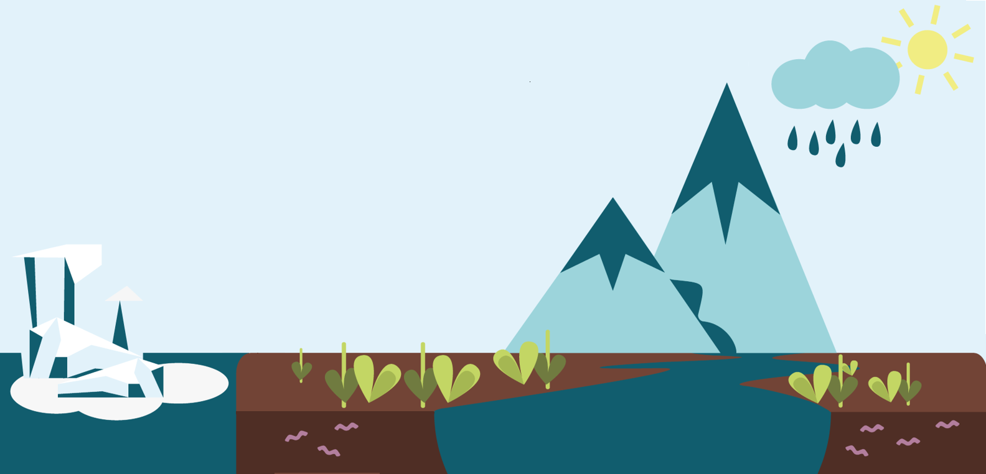


FORMATION À L’ANIMATION DE LA FRESQUE DE L’EAU

Slide 2

Sommaire
OBJECTIF: Faire de vous des animateurs confiants, pas des experts de l’eau !
Le contenu des slides sera partagé par email et une notice détaillée sera disponible.
Tour de Table
L’association Eau’Dyssée
La fresque de l’eau - aperçu
La fresque de l’eau - en détails
Licence d’utilisation
Outils à disposition
Questions - Réponses
Notes:
0 ou 3min - Présentation de l’asso (rappel si formation le jour même)
10 min - Tour de table des attentes et appréhension de chacun.e (à noter sur un des paperboard pour être sûr d’avoir répondu à toutes les questions à la fin ) + est ce qu’ils ont déjà animer d’autres fresques ?

Slide 3
TOUR DE TABLE

Slide 4
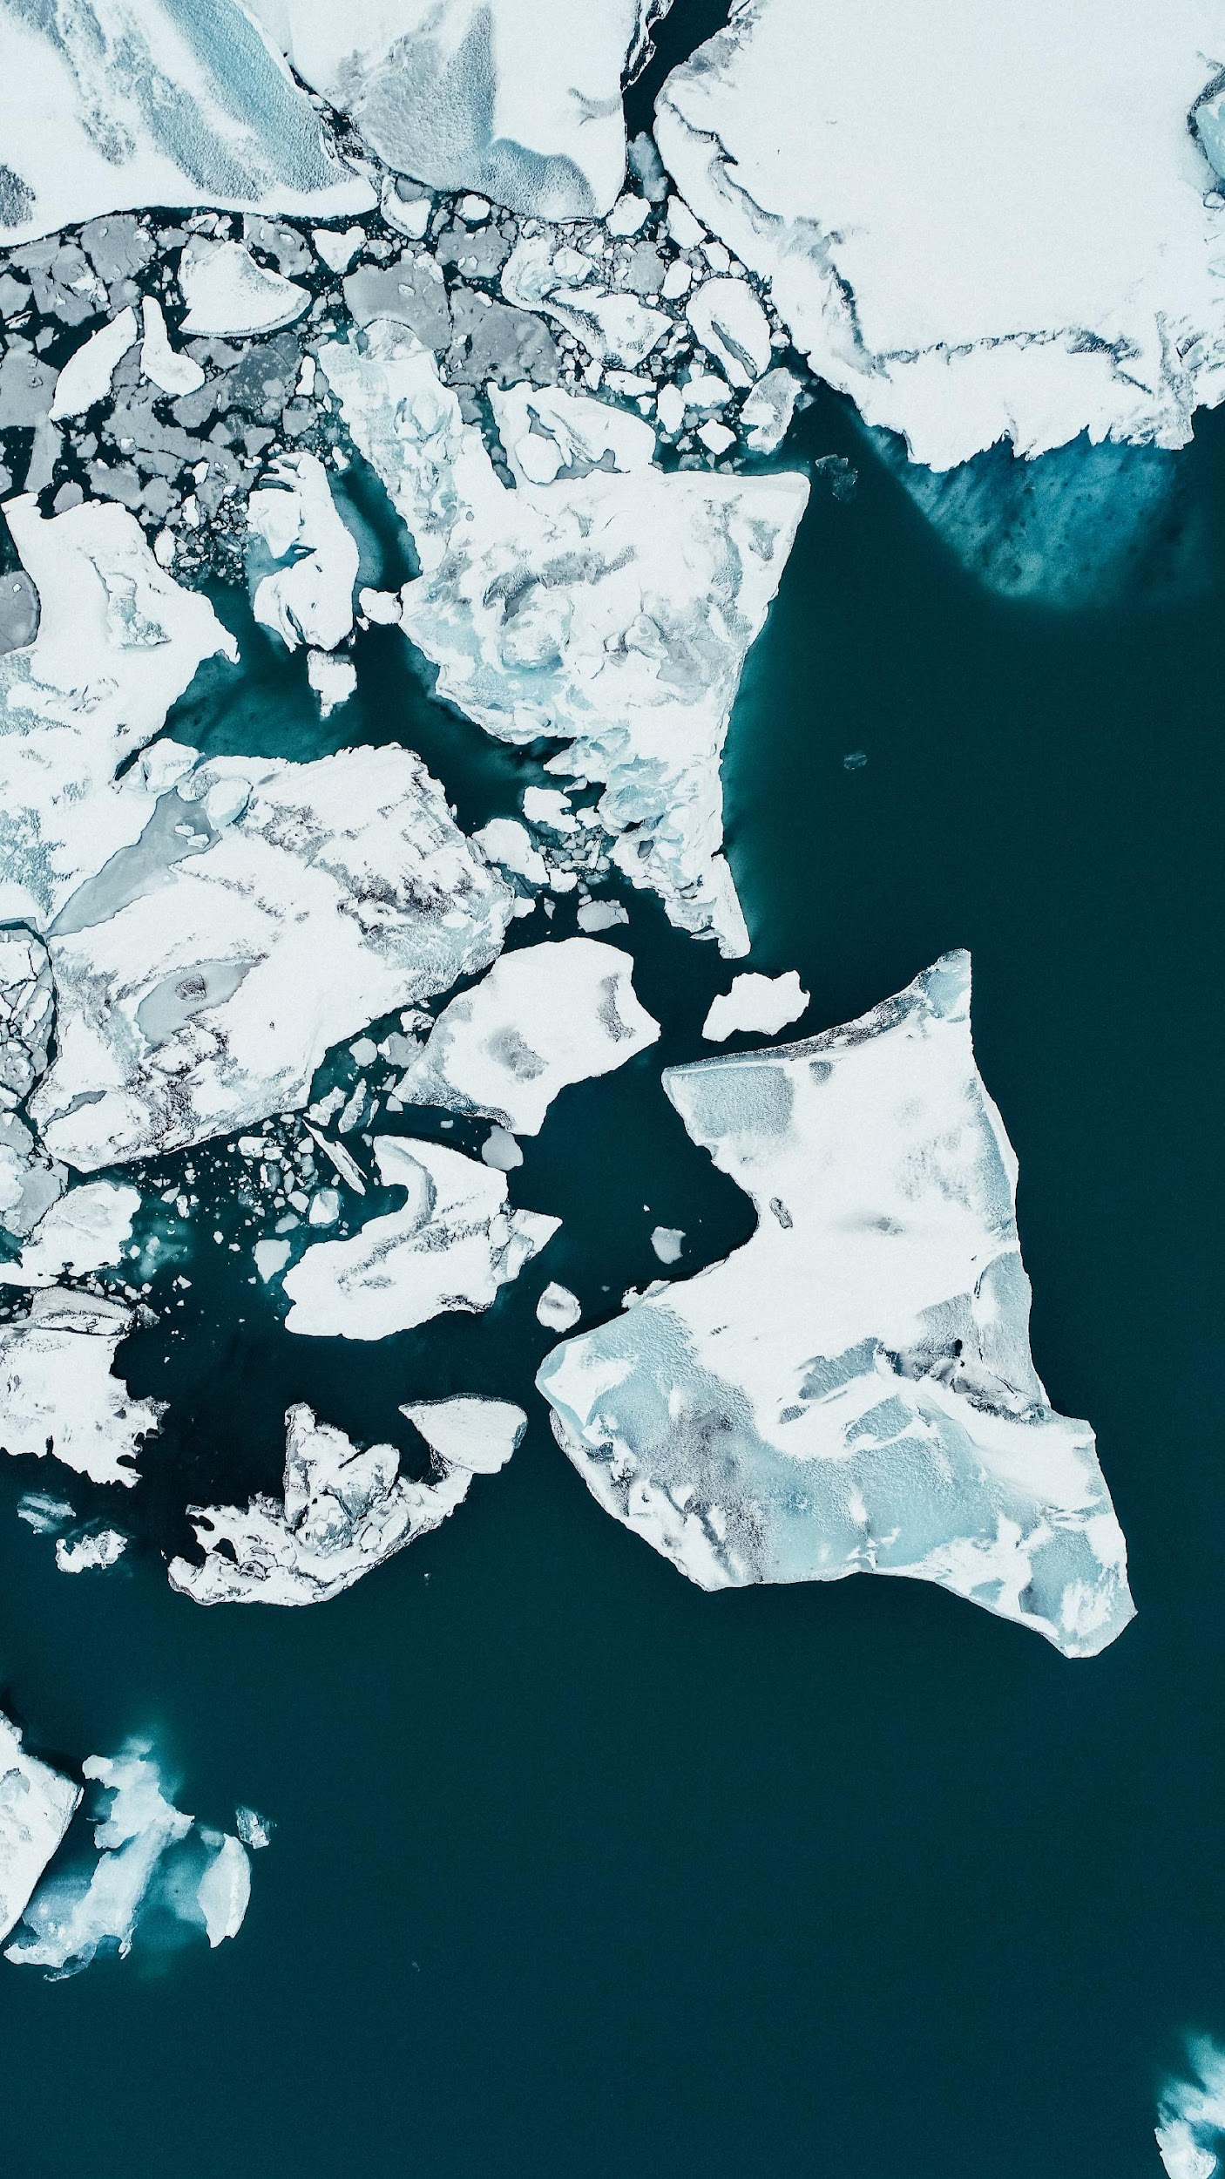
Brisons la glace !
Partagez-nous:
Nom
Lieu de résidence
Souhait d’animation (bénévole, associatif, indépendant)
Expérience en animation de fresques ou autres ateliers
Attentes particulières pour cette formation
Notes:
0 ou 3min - Présentation de l’asso (rappel si formation le jour même)
10 min - Tour de table des attentes et appréhension de chacun.e (à noter sur un des paperboard pour être sûr d’avoir répondu à toutes les questions à la fin ) + est ce qu’ils ont déjà animer d’autres fresques ?

Slide 5
LE CADRE :
L’ASSOCIATION EAU’DYSSÉE

Slide 6
Notre Raison d’être
Objectif
Ambition
Diffuser des informations scientifiques et techniques dans le domaine de l’eau et tous les enjeux associés (environnement, climat, biodiversité, etc.)
S’adresser à tous par l’intermédiaire d’ateliers ludiques, créés par les membres de l’association, ou en collaboration avec d’autres acteurs

Slide 7
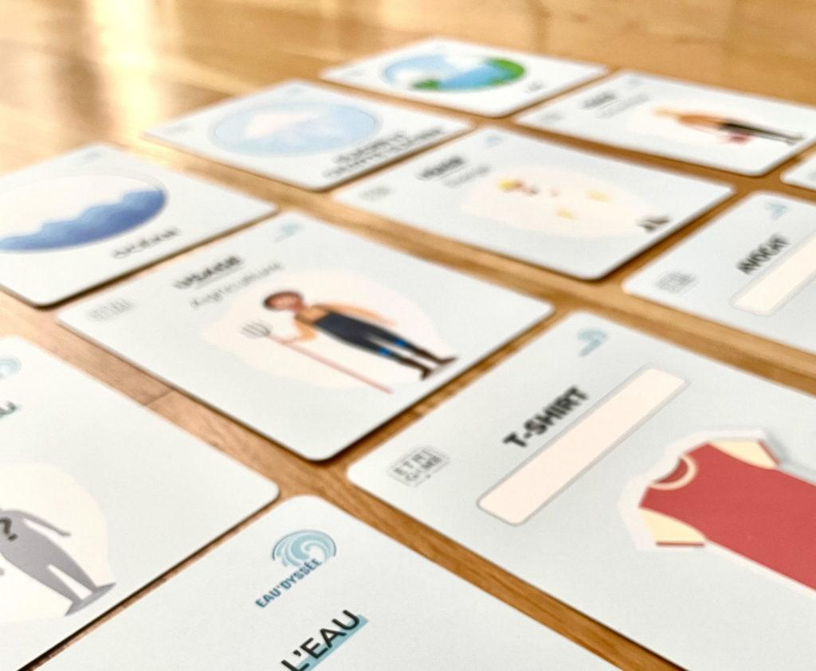
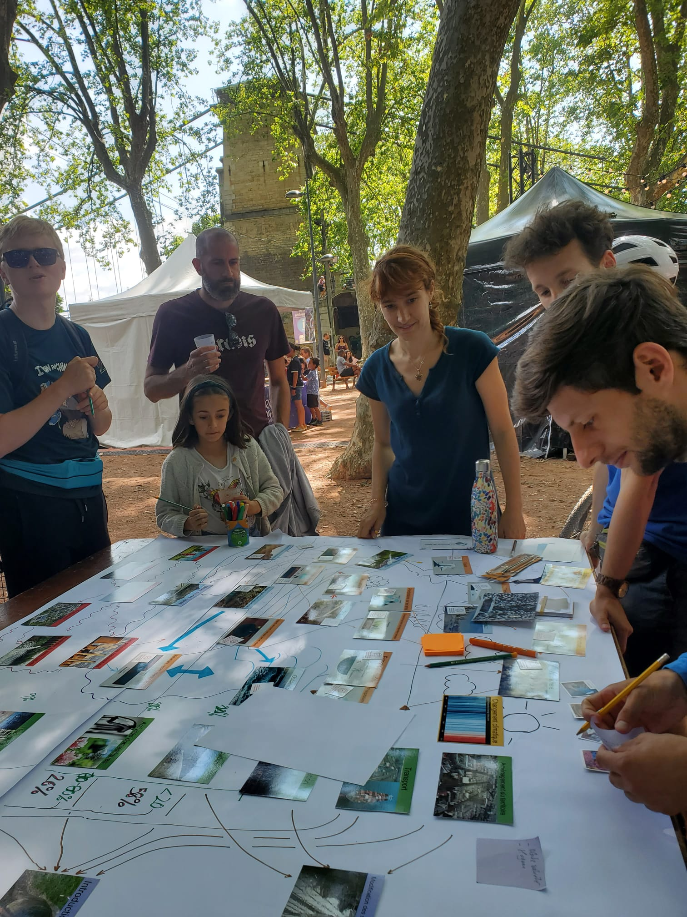
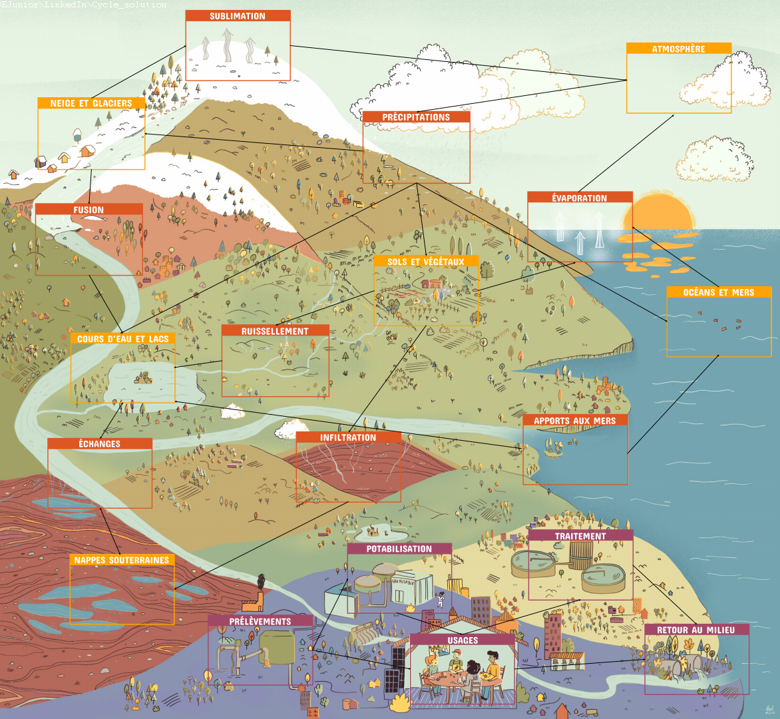
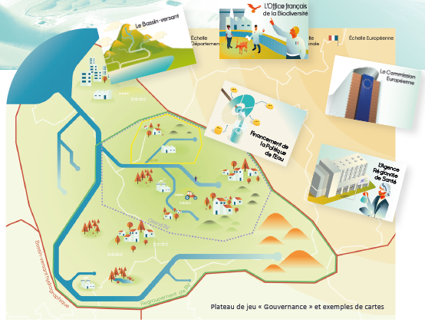
Notre travail
Présent
Futur
Eau’Rigine
Fresque de l’eau
FDE Junior
Gouvernance
Jeu industrie
En cours
Conférences
Et d’autres : Fresque des fleuves, jeux scolaires, stands & corners, l’heure H2O, etc.
!! Réservé aux membres de l’association !!

Slide 8
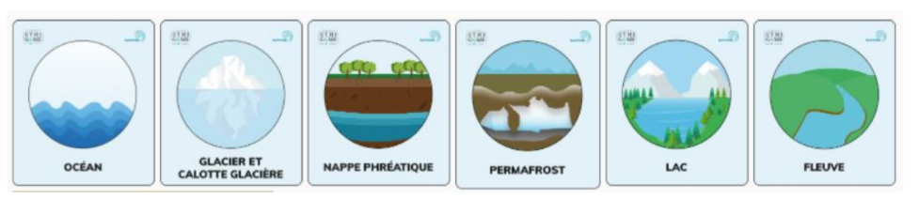
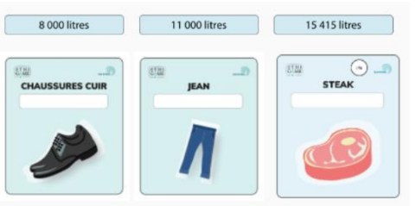
Eau’Rigine
Exemple : Jeu 3 (13 cartes)
Exemple : Jeu 1 (6 cartes)
Uniquement accessible aux adhérents pour du bénévolat
Le jeu s’intéresse d’abord à la disponibilité de la ressource en eau, avec sa répartition sur Terre.
Un zoom est ensuite effectué (à l’échelle de la France) sur les usages de l’eau sur notre territoire.
Enfin, l’atelier s’intéresse à notre consommation en eau, en tant que citoyens.
Développé avec Chouette Impact, qui l’utilise dans un cadre professionnel (prestations entreprises et autres)

Slide 9
L’ATELIER :
LA FRESQUE DE L’EAU

Slide 10
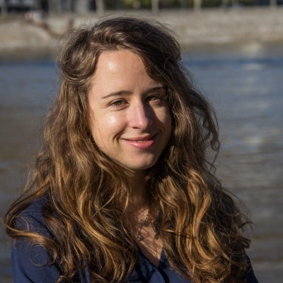
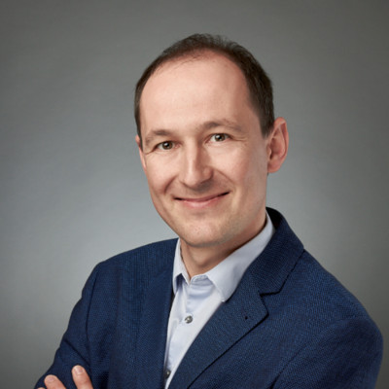
Les Fondateurs
Laurie Caillouet
Sébastien Legrand
Hydrologue
Hydrologue

Slide 11

L’ADN de la Fresque
Atelier ludique établi sur des rapports scientifiques
Sensibiliser les individus aux enjeux autour de l’eau
Redonner son importance à l’eau et ses usages

Slide 12
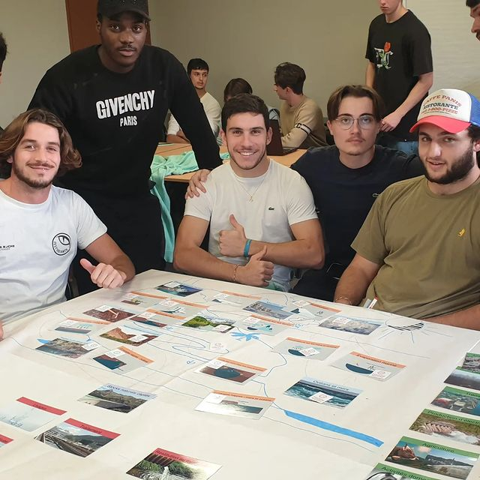
Le public cible
Grand public
Entreprises
Associations
Collectivités
Enseignement
Ecoles
Universités
Collèges
Lycées

Slide 13





Le format
3 h / modulable
4 jeux
1 animateur
(2 tables max)
1 Table
8 personnes
50 cartes
Notes:
La fresque est modulable !
Jeu 1 + Jeu 4 ou Jeu 3 + Jeu 4 = 1h/1h30
Jeu 1 version « Quizz » + Jeu 3 + Jeu 4 + petit débat = 2h
Deux tables de 2h : Jeu 1+3 et Jeu 1+4 puis débat commun

Slide 14

Posture de l’animateur
Etre facilitateur, pas enseignant
Neutre, suspendre le jugement
Langage de corps ouvert
Écoute active des participants
Reformulation
Ne pas donner son avis (ou préciser que c’est à titre personnel)
Notes:
Position haute: respect du cadre (timing; écoute active; temps de parole….
Position basse: laisser les participants partager librement

Slide 15
Nos 4 jeux : une vision intégrale sur l’eau
Jeu 1 : Le cycle naturel de l’eau (20 min)
Jeu 2 : Le cycle anthropique de l’eau (20 min)
Transition jeu 2 et 3 (20 min => à supprimer si timing serré)
Jeu 3 : Les impacts des activités humaines (20/25 min)
Jeu 4 : Les impacts du changement climatique (30 min)
Débat : mini-jeu empreinte eau s’ouvrant sur un débat (30 min)
Modulable ! (Jeu 1 + Jeu 4 / Jeu 3 + débat, etc.)
Notes:
Des cartes Références sont en appui.
En ligne : laisser les légendes des cartes pour l’export Mural
Replacer les cartes sur le plateau au fur et à mesure pour optimiser les flèches
Gardien du temps : être un peu plus présent lorsque les participants prennent du retard

Slide 16
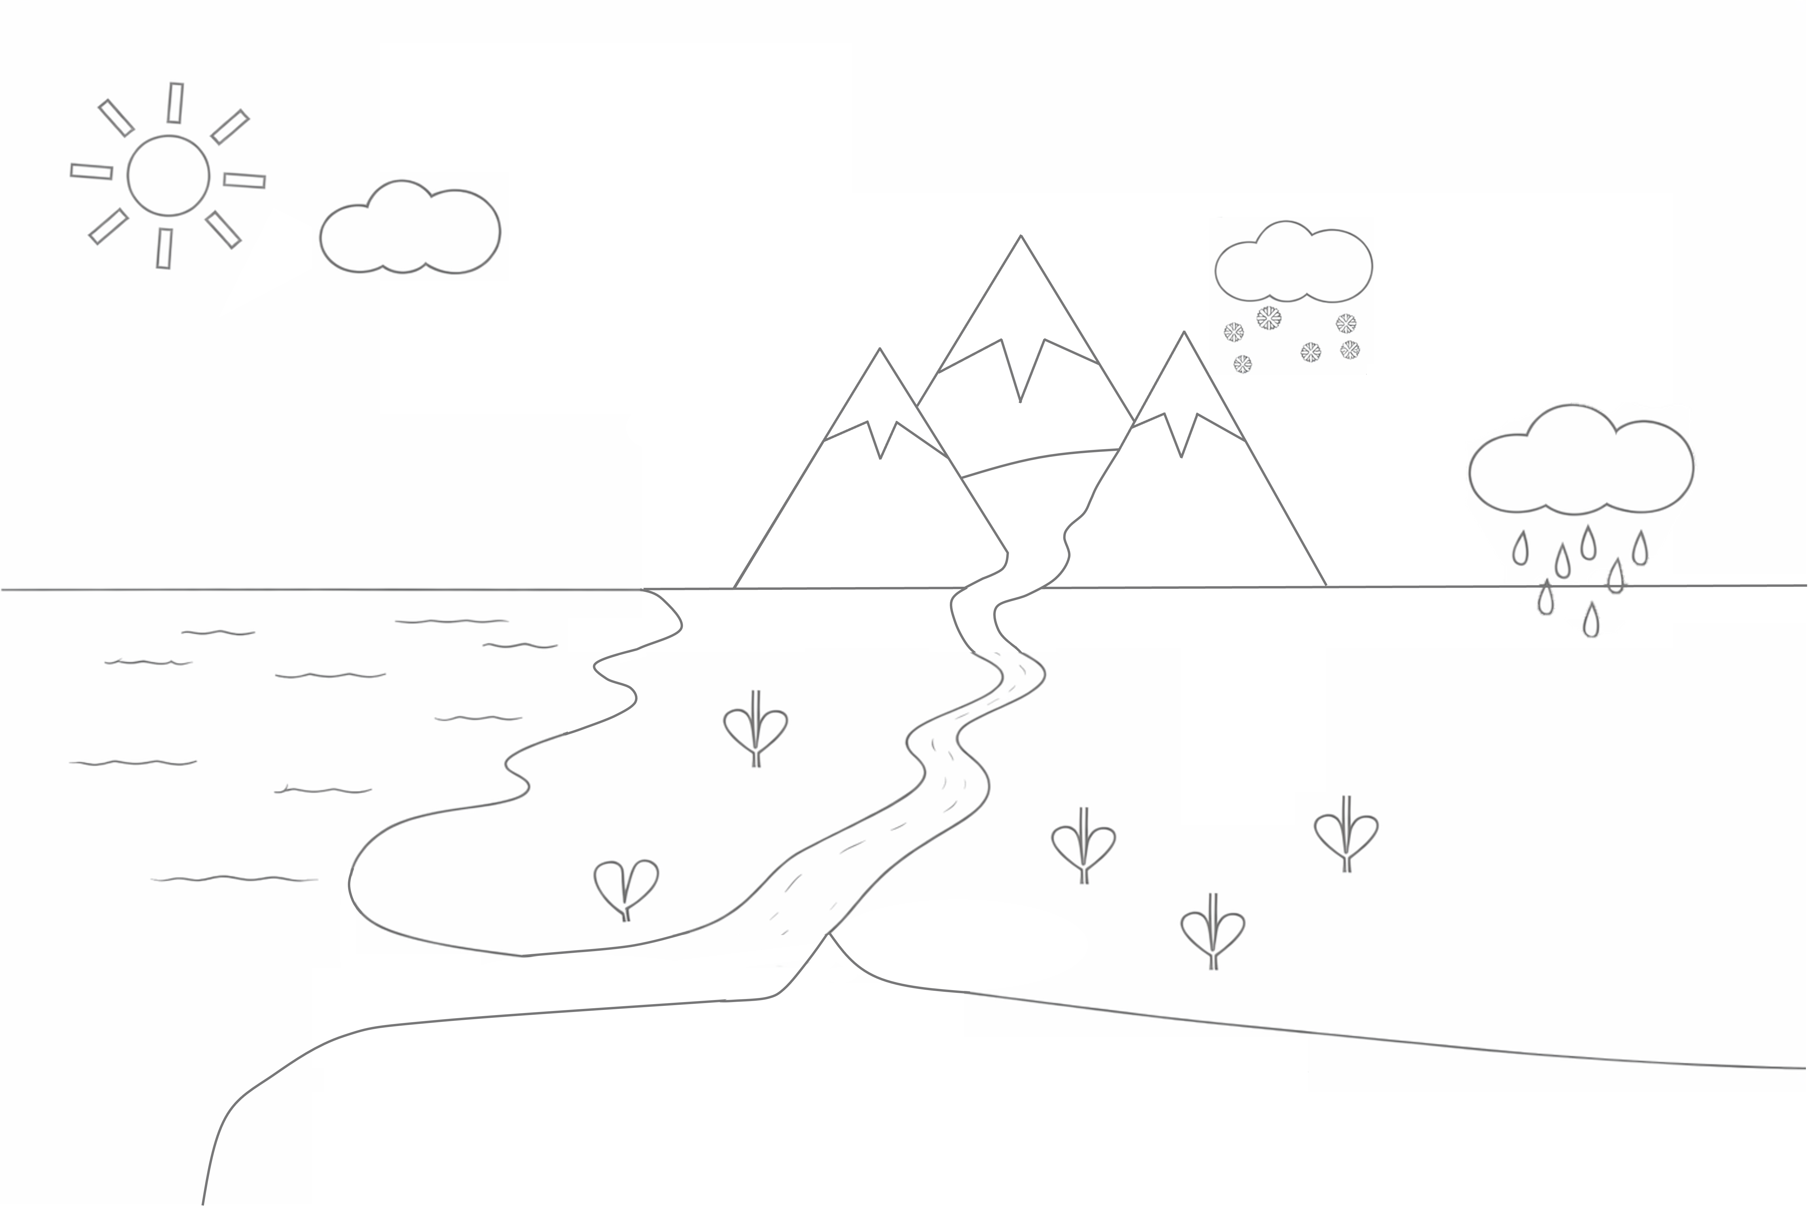
La fresque en présentiel
1 table = 2m40 x 1m20
Plateau à dessiner (en haut à gauche de la table, 1m10 X 90cm)
Prévoir crayons de papier, gommes, feutres / stylos, scotch
1/2 jeux de cartes à imprimer ou commander sur l’espace animateur
Notes:
Position haute: respect du cadre (timing; écoute active; temps de parole….
Position basse: laisser les participants partager librement

Slide 17
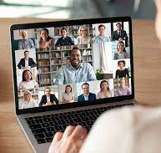
La fresque en ligne
Mural: laisser les légendes des cartes pour l’export
Replacer les cartes sur le plateau / optimiser les flèches
Gardien du temps : être un peu plus présent
Faire lire les cartes à tout le monde puis placement collectif
Notes:
Position haute: respect du cadre (timing; écoute active; temps de parole….
Position basse: laisser les participants partager librement

Slide 18
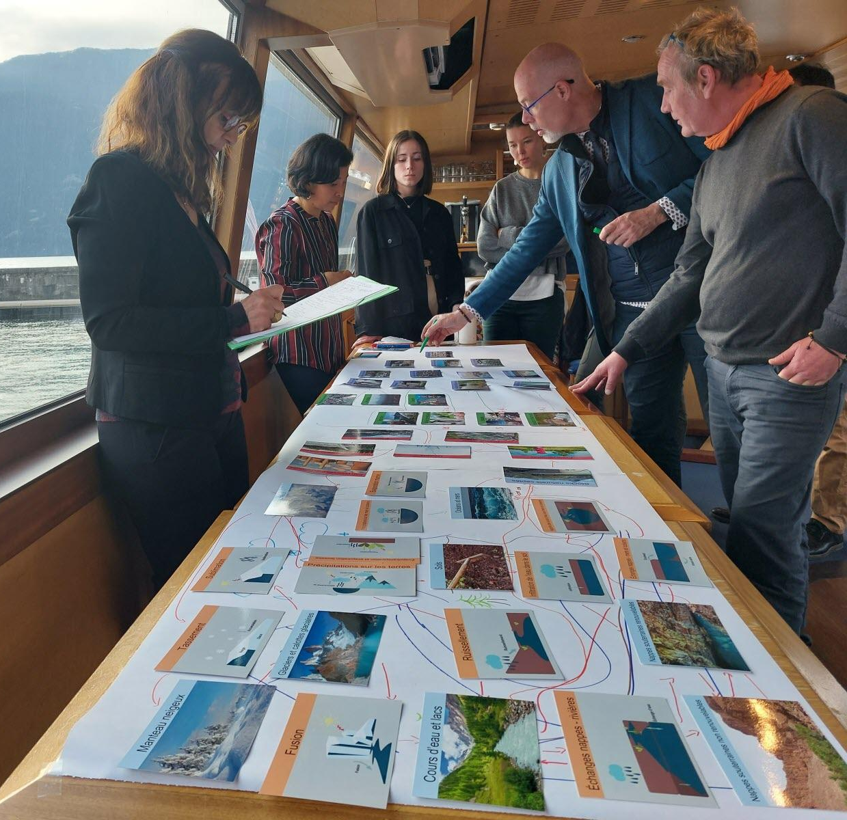
L’atelier, pas à pas
1. Accueil (0-5 min)
2. Tour de table (5-15 min)
3. Introduction à la Fresque (15 – 25 min)
4. La Fresque de l’eau (25 min – 2h30 min)
5. Débat (2h30min – 3h)
Notes:
Tour de table : prénom, localisation, comment la personne a entendu parler du jeu, attentes particulières
Introduction à la Fresque de l’Eau : citer les auteurs, mentionner Eau’Dyssée
La FDE : durée, 4 jeux, atelier collaboratif, debrief
En ligne, présenter l’outil Mural et les principales fonctionnalités

Slide 19
LA FRESQUE DE L’EAU en détails…
Dans le détail

Slide 20

Introduction (15 minutes)
Tour de table : prénom, localisation, comment la personne a entendu parler du jeu, attentes particulières, icebreaker…
Introduction à la Fresque de l’Eau
Citer les auteurs
Introduire succinctement l’association Eau’Dyssée
Présenter la Fresque de l’Eau dans les grandes lignes :
  Durée de 3h avec 4 grandes parties
  Atelier collaboratif, ludique, visuel, scientifique…
En ligne, présenter également l’outil Mural et ses principales fonctionnalités.
Ça peut vite prendre beaucoup de temps, mettre une limite de temps par personne !
Notes:
Tour de table : prénom, localisation, comment la personne a entendu parler du jeu, attentes particulières
Introduction à la Fresque de l’Eau : citer les auteurs, mentionner Eau’Dyssée
La FDE : durée, 4 jeux, atelier collaboratif, debrief
En ligne, présenter l’outil Mural et les principales fonctionnalités

Slide 21
JEU 1 :
LE CYCLE NATUREL DE L’EAU
Dans le détail

Slide 22


Jeu 1 : Le cycle naturel de l’eau
Astuces d’animation
En ligne : lecture individuelle puis placement collectif
En présentiel : lecture à tour de rôle puis placement après lecture
Durée : 20 min

Slide 23
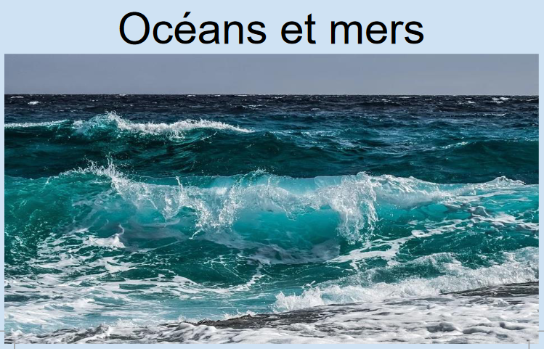
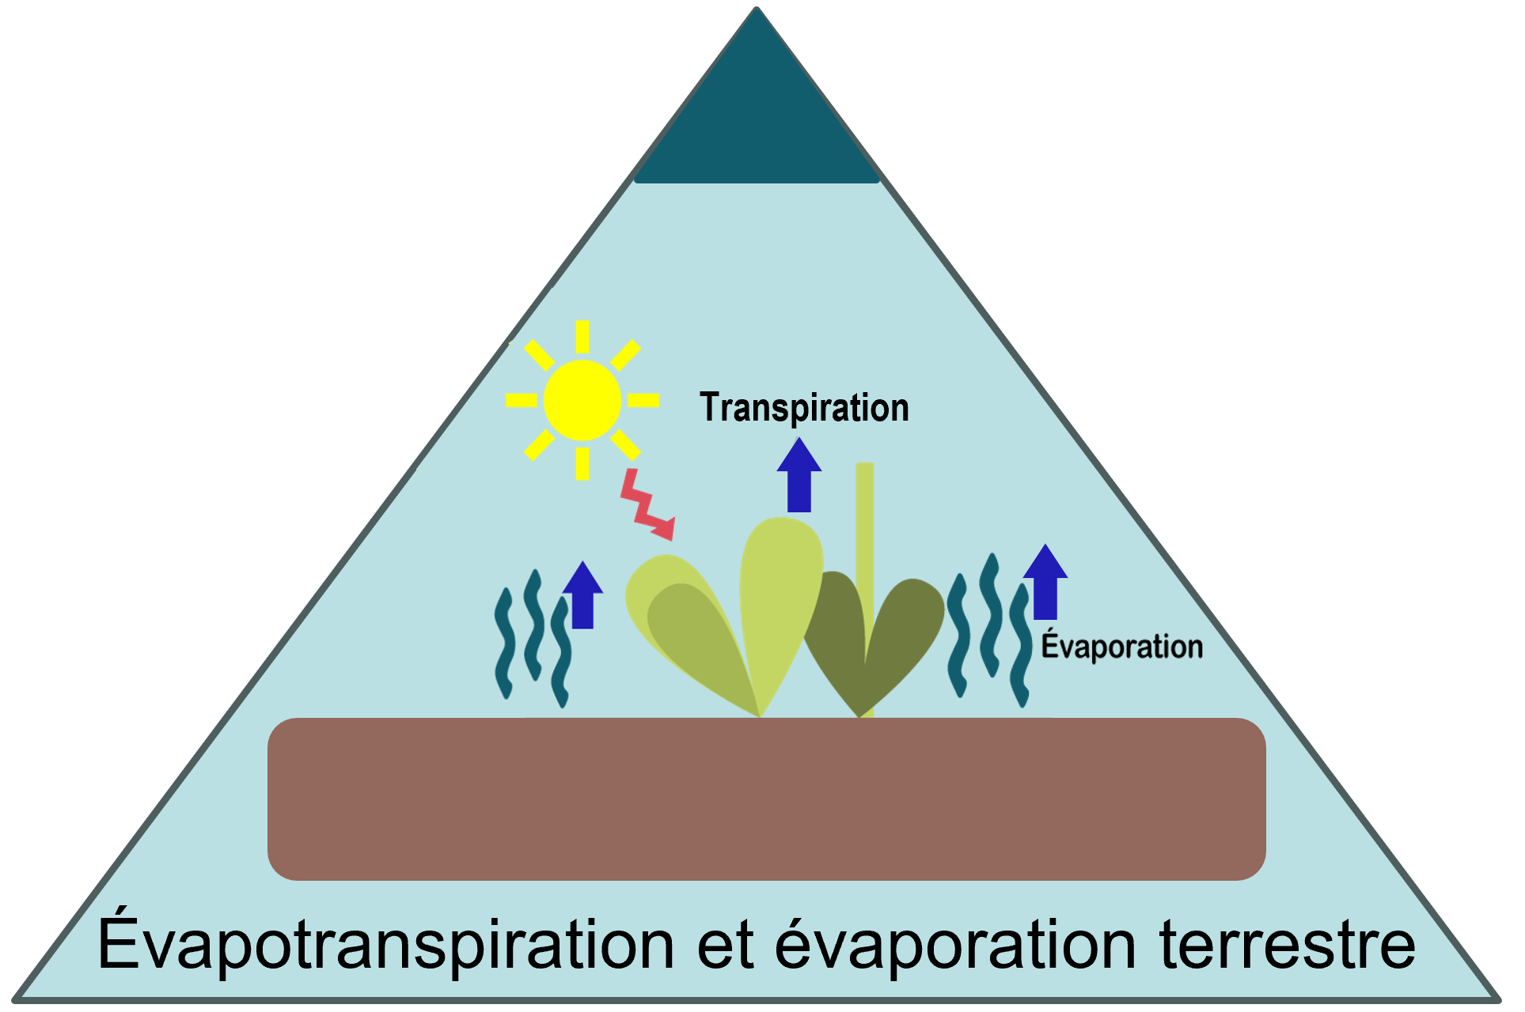
Jeu 1 : la base, nos stocks et flux
Retrouver le cycle naturel de l’eau en plaçant les stocks puis les flux sur le plateau

Slide 24
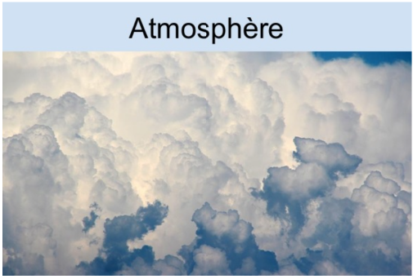
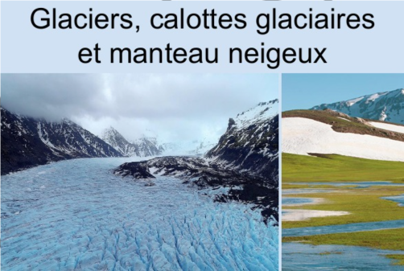
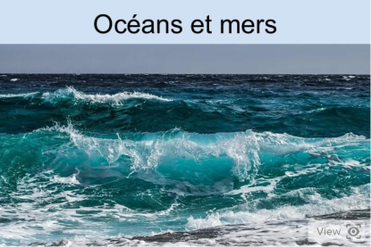
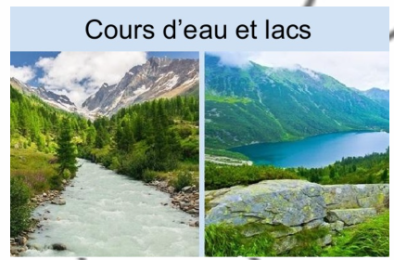
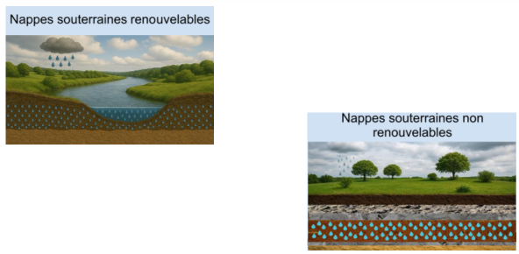
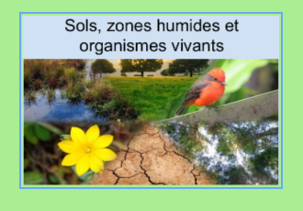
1) Stocks - Quiz a) Faire deviner les stocks et les placer lorsqu’ils sont cités
A vous de jouer !
Notes:
Animation :
-1 néo animateur présente le lot, les autres ajoutent ou non des idées, 1 second animateurs peut proposer son animation (partie animation, on ne refait pas le lot côté participants).
- On repositionne très vite les cartes pour compléter le lot (partie participant)

Slide 25
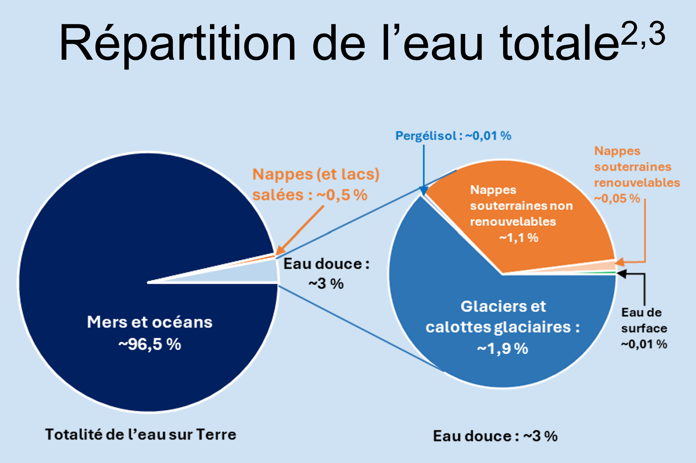
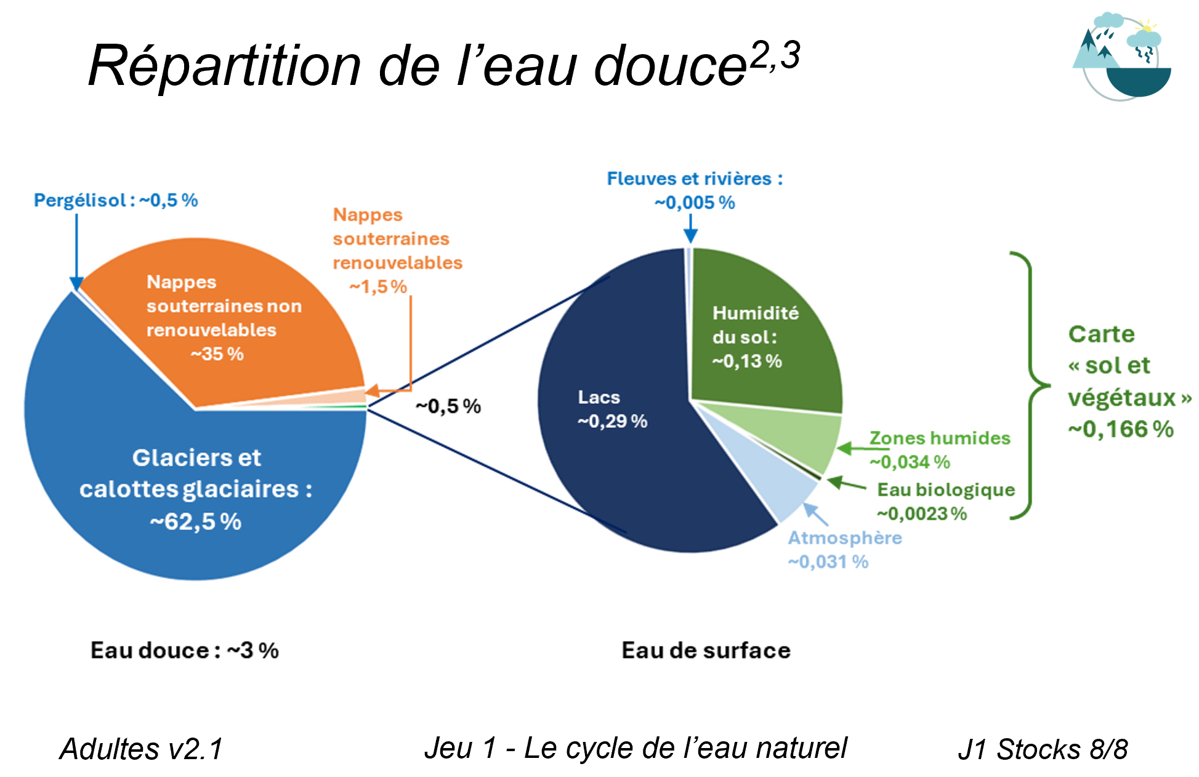
1) Stocks - Quiz a) Faire deviner les stocks et les placer lorsqu’ils sont cités b) « Parmi ces stocks, quels sont les 3 qui contiennent le plus d’eau ? » c) Détailler avec les cartes de répartition
Notes:
Animation :
-1 néo animateur présente le lot, les autres ajoutent ou non des idées, 1 second animateurs peut proposer son animation (partie animation, on ne refait pas le lot côté participants).
- On repositionne très vite les cartes pour compléter le lot (partie participant)

Slide 26
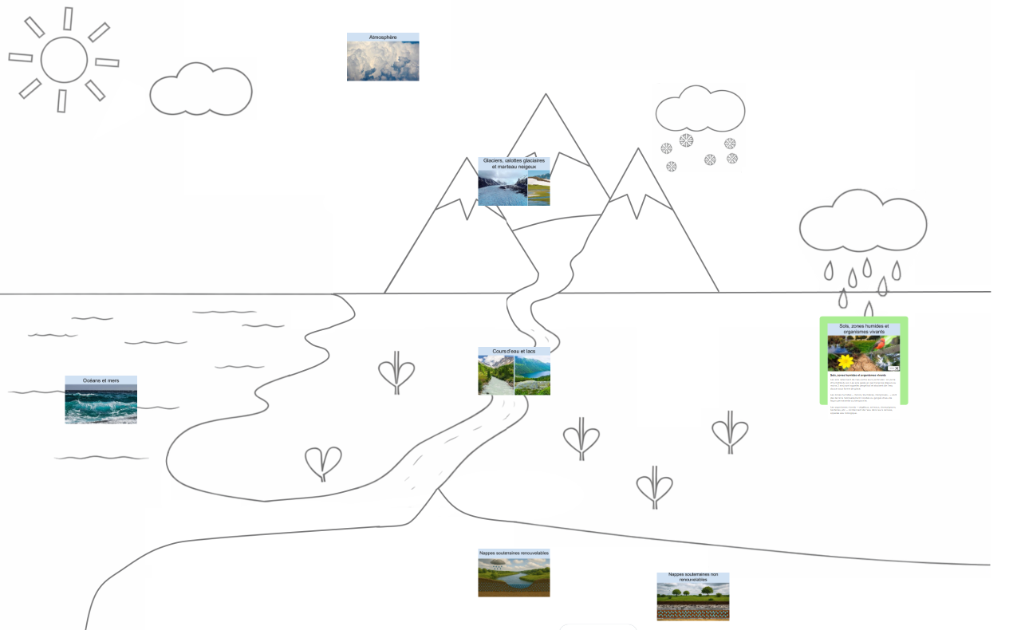
A vous de jouer !
Stocks – Eau douce
Eau salée – 97%
Eau douce – 3%
0,5%
35%
62,5%
1,5%
0,29%
0,17%
0,03%
Notes:
Animation :
-1 néo animateur présente le lot, les autres ajoutent ou non des idées, 1 second animateurs peut proposer son animation (partie animation, on ne refait pas le lot côté participants).
- On repositionne très vite les cartes pour compléter le lot (partie participant)

Slide 27
A vous de jouer !
Stocks – Eau douce
0,03%
62,5%
Eau salée – 97%
Eau douce – 3%
0,29% (lacs) + 0,005% (cours d’eau)
0,5% (pergélisol) + 0,17% (humidité du sol, zones humides…)
96,5% (océans et mers) + 0,5% (nappes et lacs salés)
1,5%
35%
Notes:
Animation :
-1 néo animateur présente le lot, les autres ajoutent ou non des idées, 1 second animateurs peut proposer son animation (partie animation, on ne refait pas le lot côté participants).
- On repositionne très vite les cartes pour compléter le lot (partie participant)

Slide 28
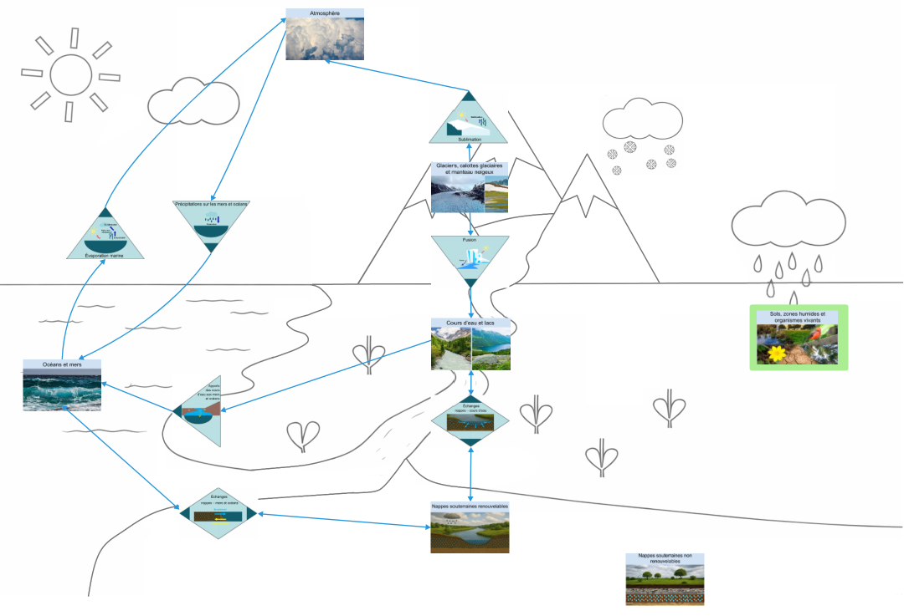
2) Flux a) Distribuer 7 cartes flux et les faire placer et relier
Notes:
Animation :
-1 néo animateur présente le lot, les autres ajoutent ou non des idées, 1 second animateurs peut proposer son animation (partie animation, on ne refait pas le lot côté participants).
- On repositionne très vite les cartes pour compléter le lot (partie participant)

Slide 29
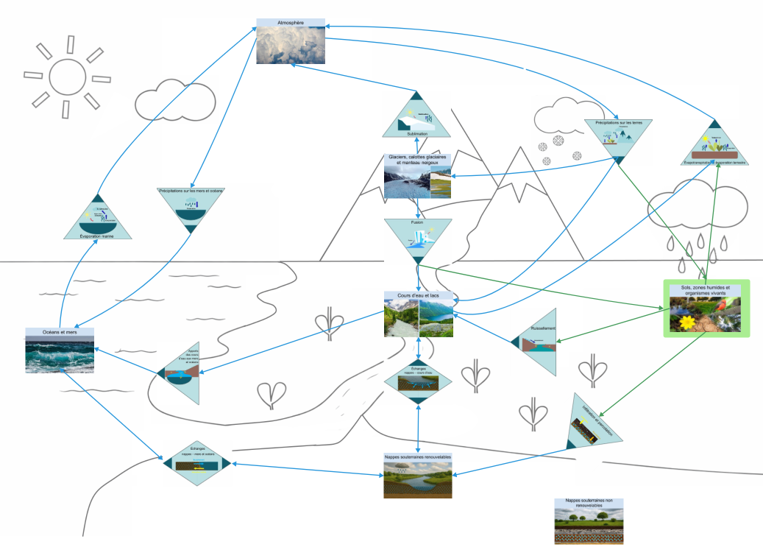
2) Flux a) Distribuer 7 cartes flux et les faire placer et relier b) Distribuer les 4 flux relatifs aux sols
Notes:
Animation :
-1 néo animateur présente le lot, les autres ajoutent ou non des idées, 1 second animateurs peut proposer son animation (partie animation, on ne refait pas le lot côté participants).
- On repositionne très vite les cartes pour compléter le lot (partie participant)

Slide 30
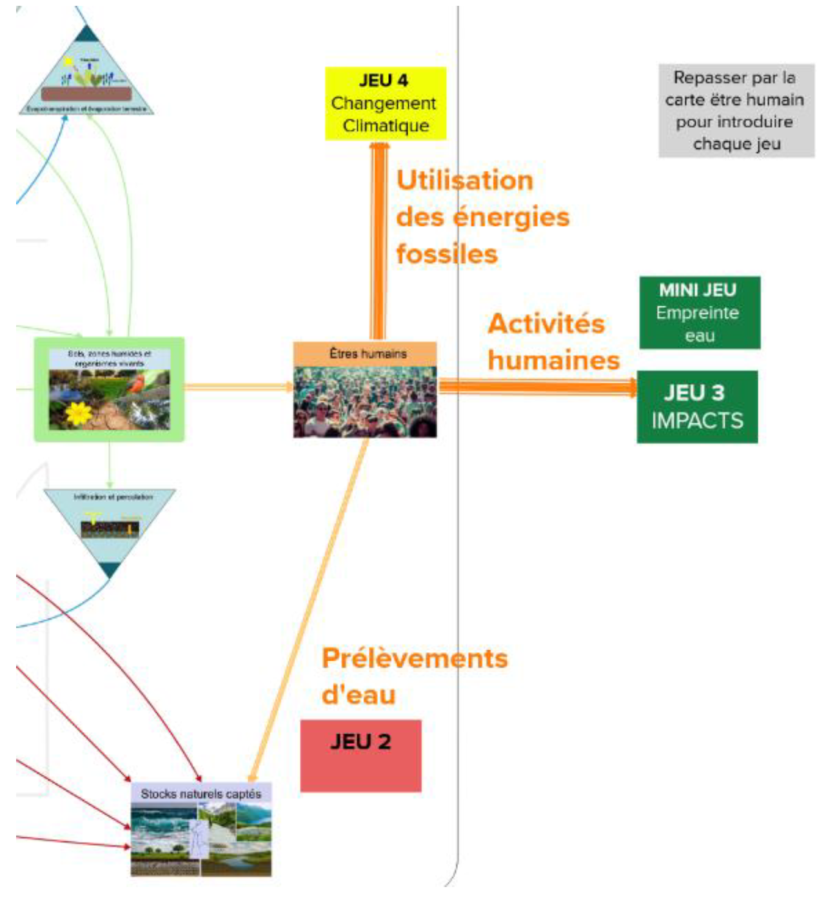
3) Êtres humains a) « Ce grand cycle est le cycle naturel de l’eau qui fonctionne ainsi depuis des milliers d’années. Or, aujourd’hui, ce cycle naturel est perturbé. Selon vous, qu'est-ce qui le perturbe ? » b) Placer la carte et la faire relier (pour l’instant uniquement aux sols)
Notes:
Animation :
-1 néo animateur présente le lot, les autres ajoutent ou non des idées, 1 second animateurs peut proposer son animation (partie animation, on ne refait pas le lot côté participants).
- On repositionne très vite les cartes pour compléter le lot (partie participant)

Slide 31
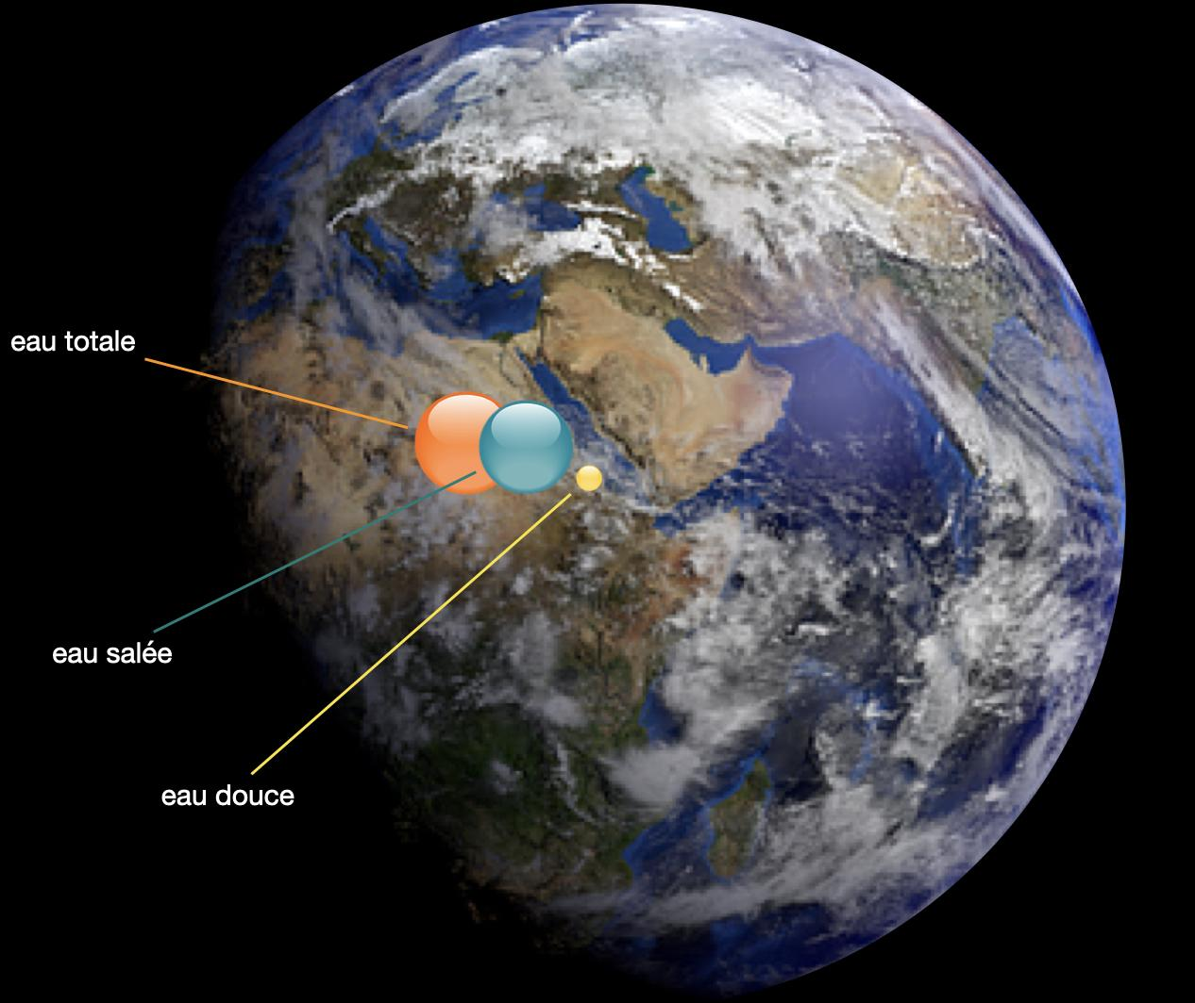
Jeu 1 (20 min) : debrief
Difficultés
Ruissellement / Nappes non renouvelables
Oubli de la flèche Précip → glaciers/neige
Messages clés
Quantité d’eau sur Terre constante
<1% d’eau douce disponible nous est accessible
Les nappes ne sont pas des lacs, il s’agit d’eau contenue dans des interstices
Rôle clé du sol (60% des précip sur les terres proviennent de l’évaporation et évapotranspiration terrestre)

Slide 32
JEU 2 :
LE CYCLE ANTHROPIQUE DE L’EAU
Dans le détail

Slide 33
Jeu 2 : le cycle anthropique de l’eau
Astuces d’animation (communes en ligne et présentiel)
Lecture à tour de rôle
Placement collectif après lecture
Durée : 20 min
Notes:
Sources scientifiques principales :
INRAE (Institut National de Recherche pour l’Agriculture, l’Alimentation et l’Environnement, ex. IRSTEA, ex. CEMAGREF)
Abbott, B.W., et al. Human domination of the global water cycle absent from depictions and perceptions. Nat. Geosci. 12, 533–540 (2019). https://doi.org/10.1038/s41561-019-0374-y

Slide 34
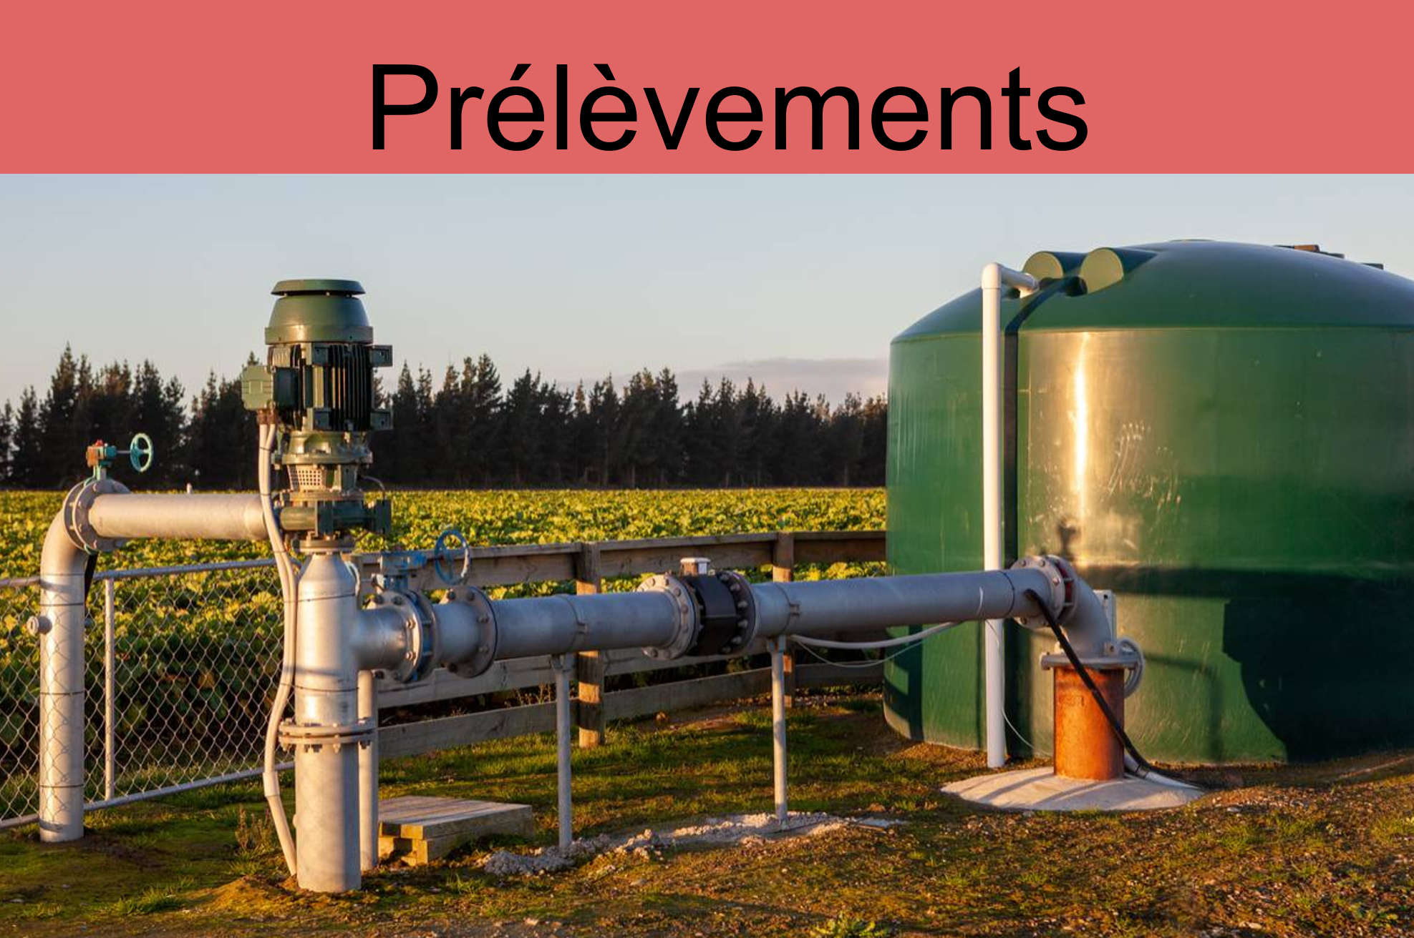
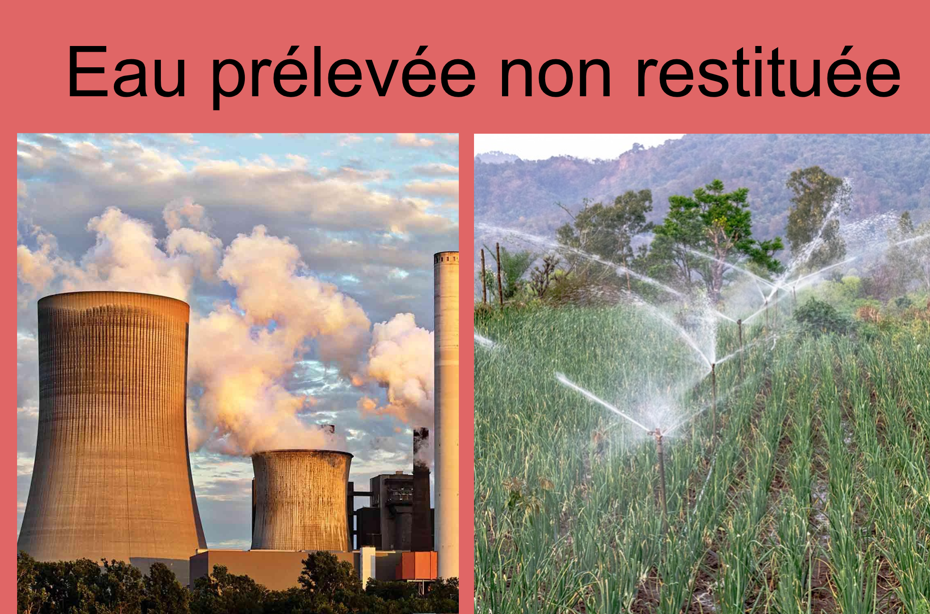
Jeu 2 : le cycle anthropique de l’eau
D’où vient l’eau du robinet ?
(se renseigner sur le lieu où on anime)
A distribuer en dernier et expliquer
Garder la carte « Stocks naturels captés » pour la fin du jeu 2

Slide 35
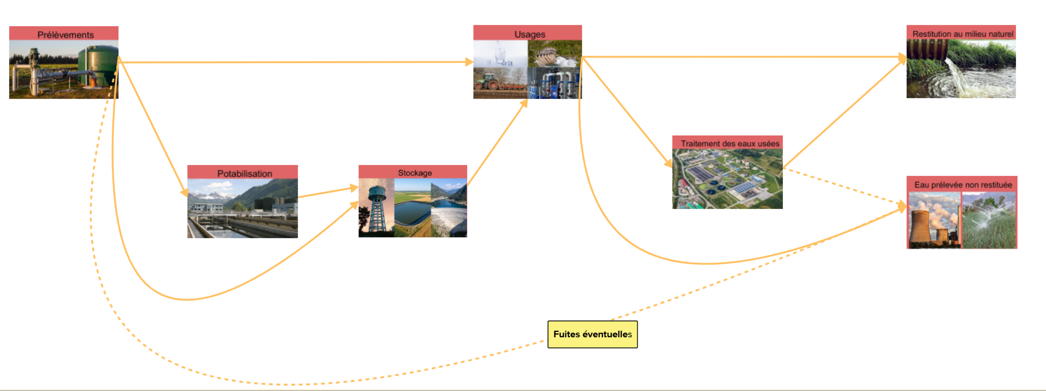
Correction Lot 2

Slide 36
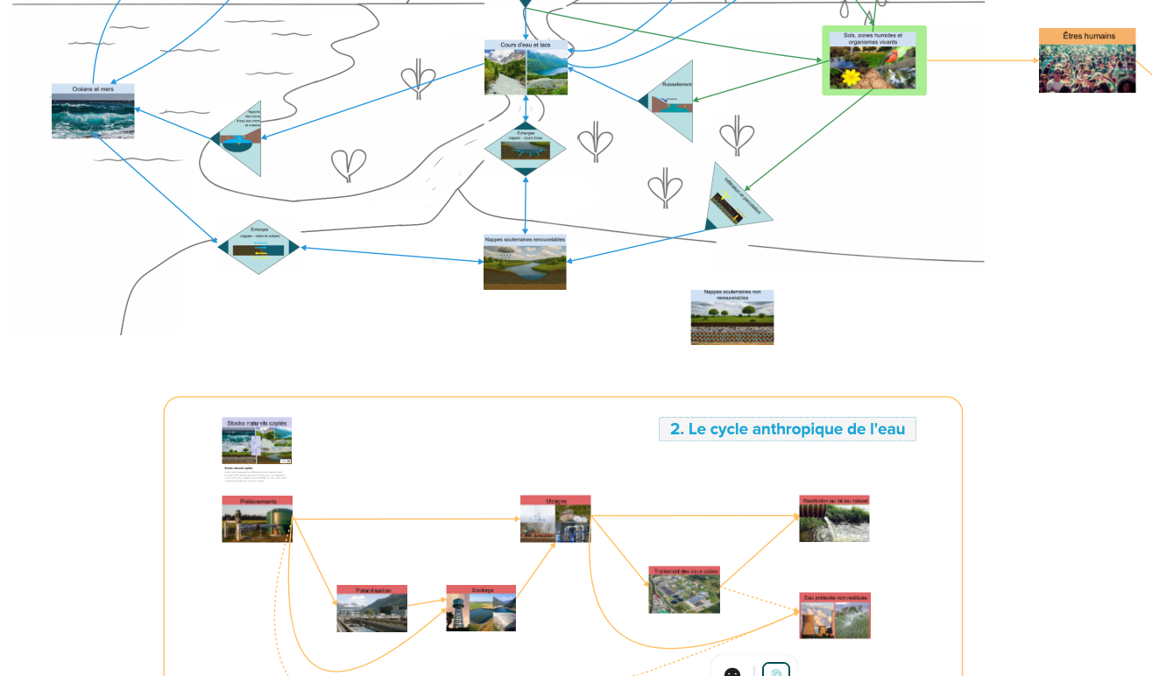
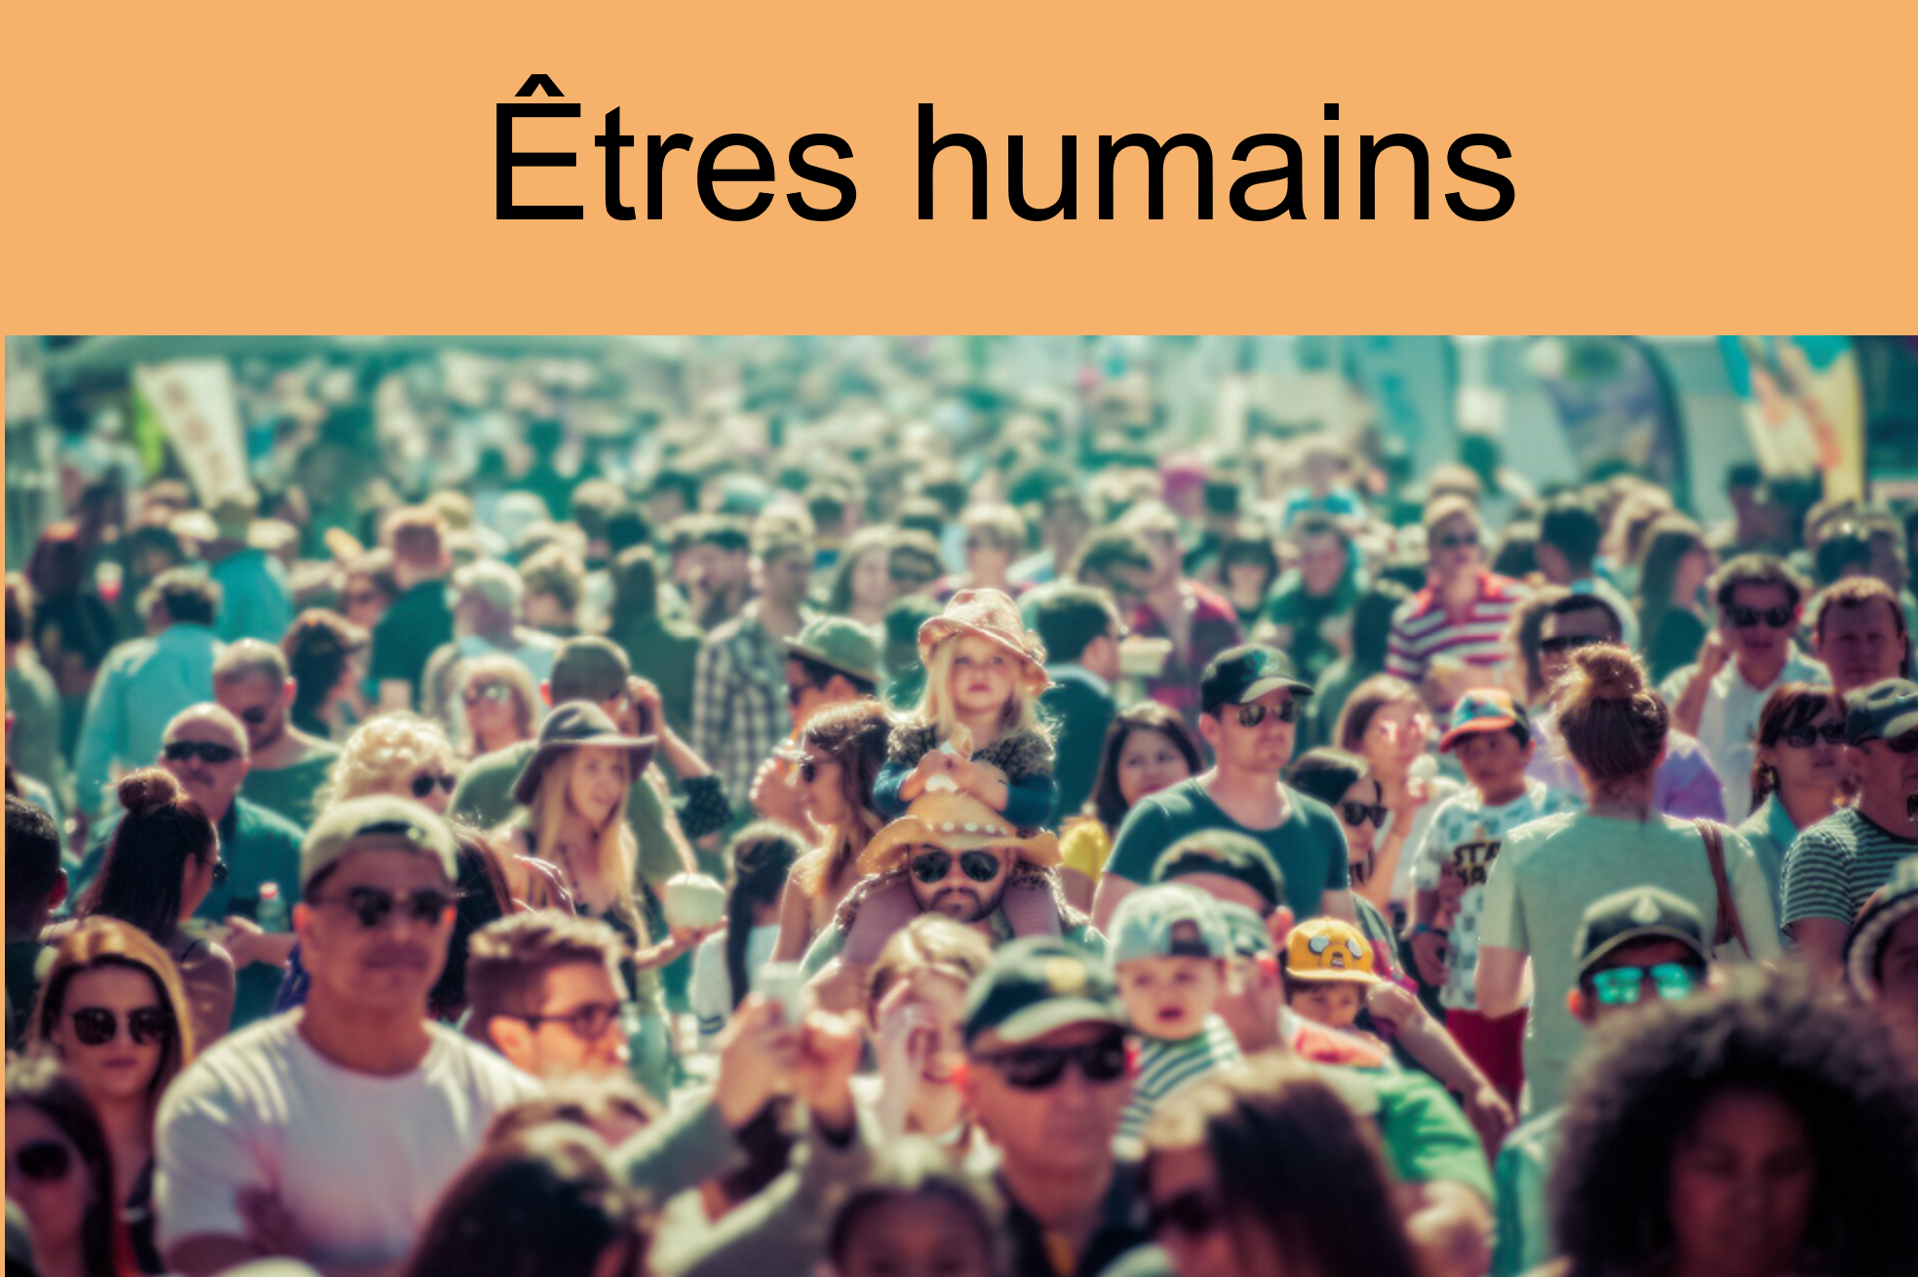
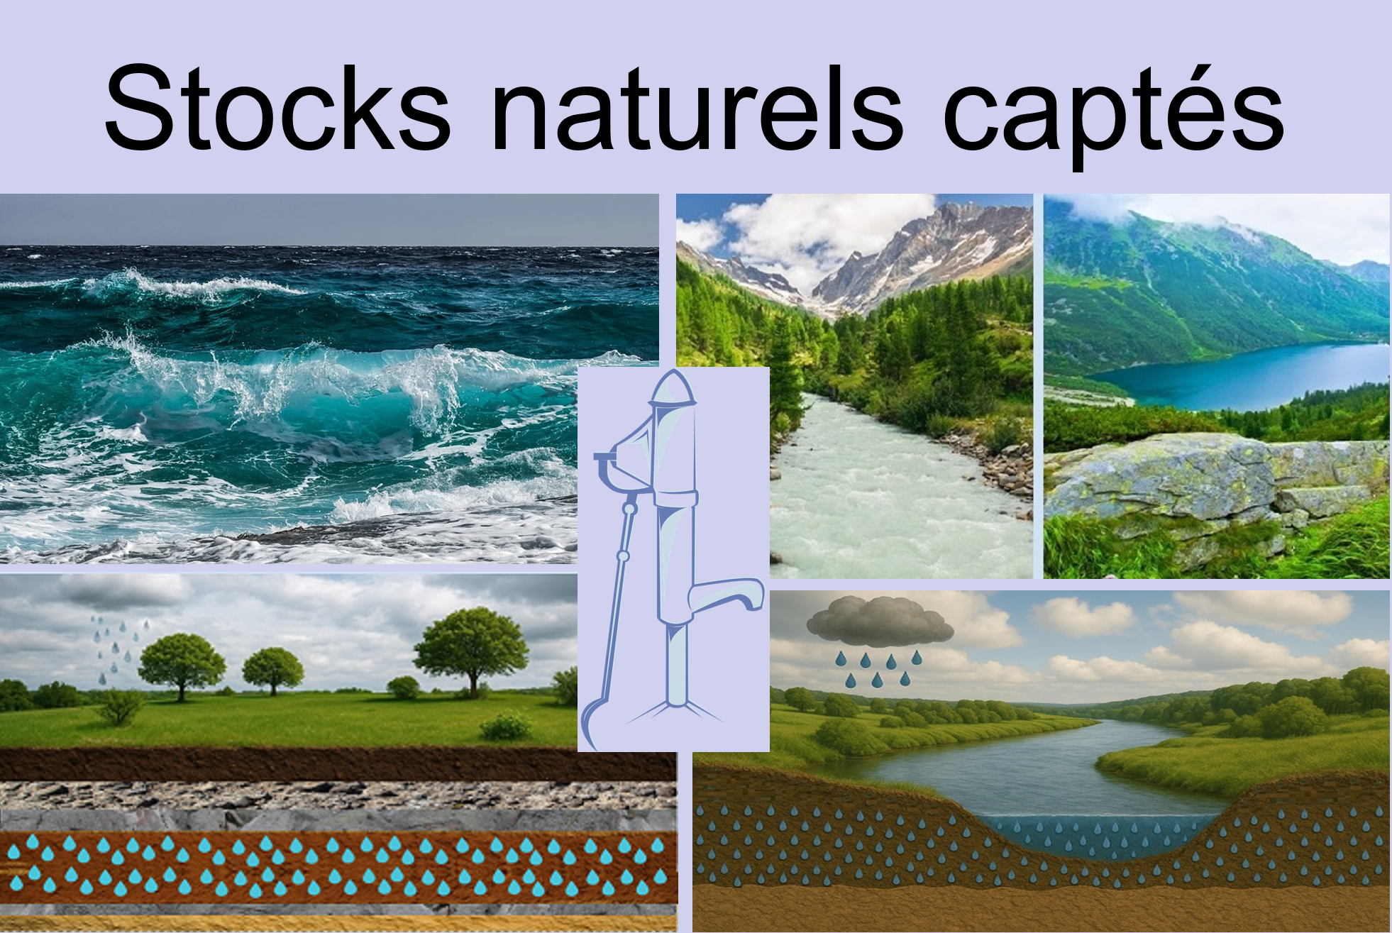
A vous de jouer !
Stocks naturels captés

Slide 37
A vous de jouer !
Stocks naturels captés

Slide 38
A vous de jouer !
4 dernières flèches

Slide 39
A vous de jouer !
4 dernières flèches

Slide 40
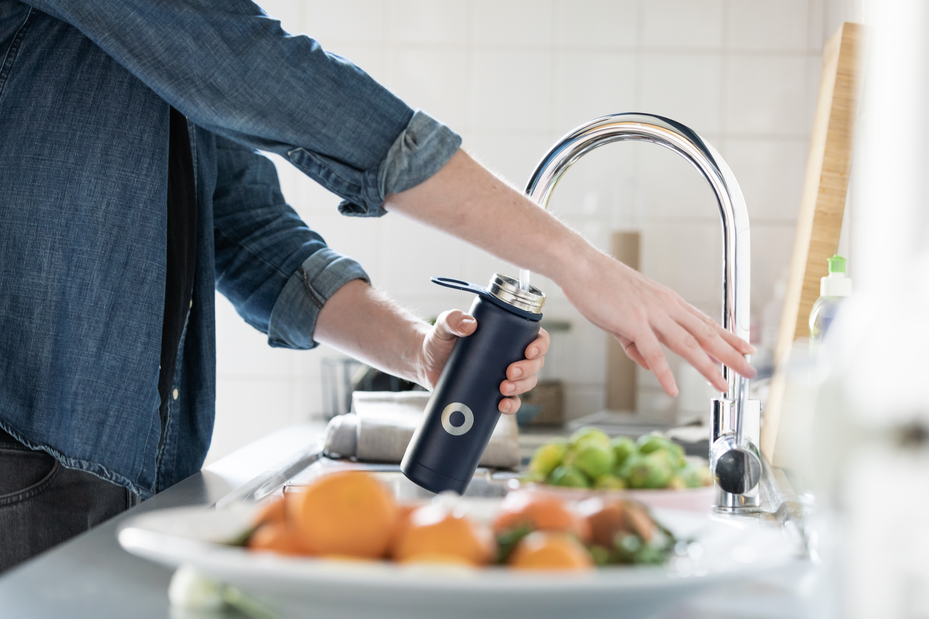
Jeu 2 : débrief
Difficultés
Eau prélevée non restituée → utiliser des exemples (exemple : Mer d’Aral)
Messages clés
Modification de la répartition de l’eau dans les stocks à cause de nos usages
L’eau potable en France : 2/3 vient des nappes, 1/3 des cours d’eau
Eau non restituée (ou « consommée »), qui varie selon l’usage
Usage de stocks non renouvelables
Notes:
Eau prélevée non restituée (demander une reformulation et donner des exemples)
Messages clés
L’Homme utilise des stocks dont certains sont non renouvelables, ou sont renouvelables
En France, 2/3 de l’eau potable provient des nappes souterraines, et 1/3 des cours d’eau et lacs
Une partie de l’eau n’est pas restituée au milieu d’origine après usage. Cette partie est variable selon les usages

Slide 41
JEU 2 ET 3 :
TRANSITION
Dans le détail

Slide 42
Transition, nos activités humaines
Astuces d’animation (communes en ligne et présentiel)
Lecture à tour de rôle
Placement collectif après lecture
Durée : 20 min

Slide 43
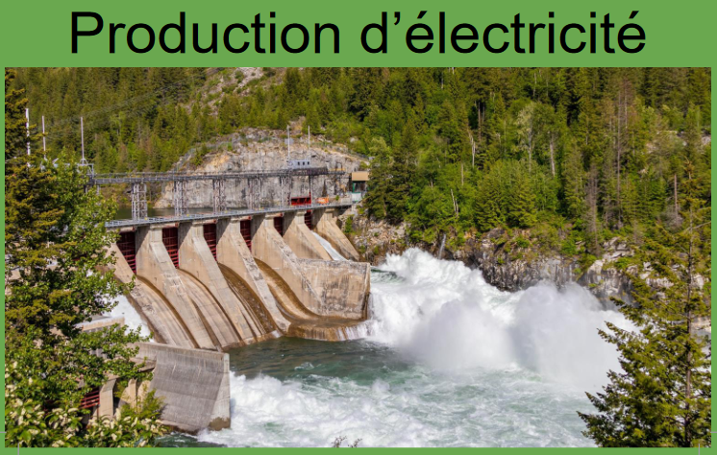
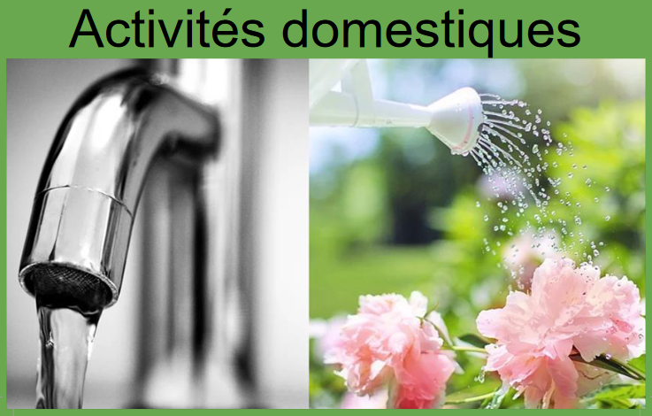
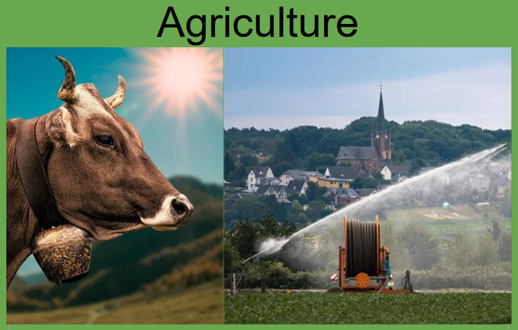
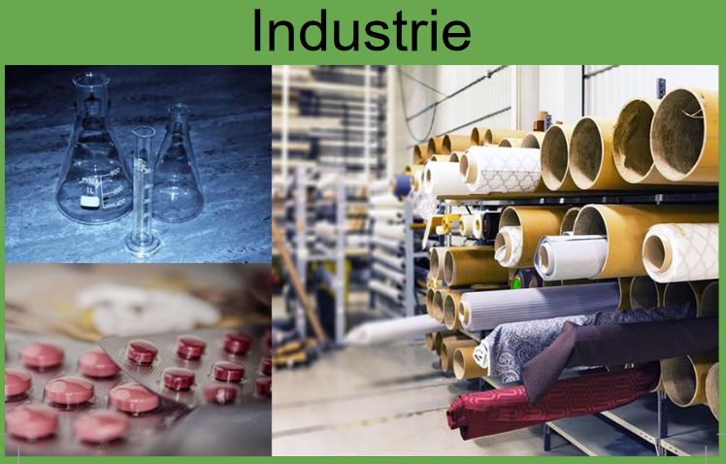
Transition, nos activités humaines
Séparation des 4 cartes « prélèvement directs »
Classement selon
% de restitution
Notes:
Expliquez leur bien le tableau des prélèvements / conso, en leur disant que ces chiffres sont pour leur compréhension et si jamais ils ont des questions de la part de participants, mais qu'ils ne doivent pas donner tout le détail a chaque fois.

Slide 44
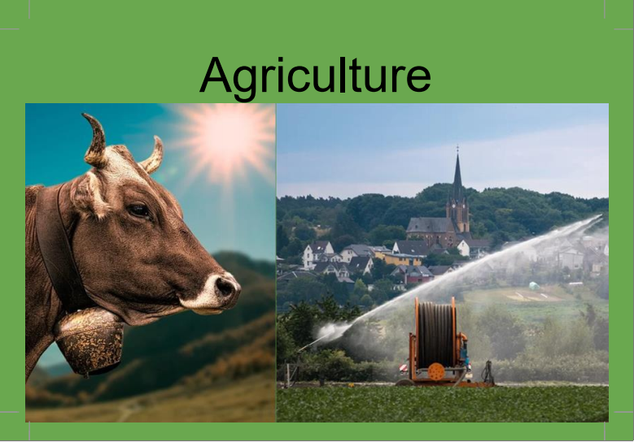
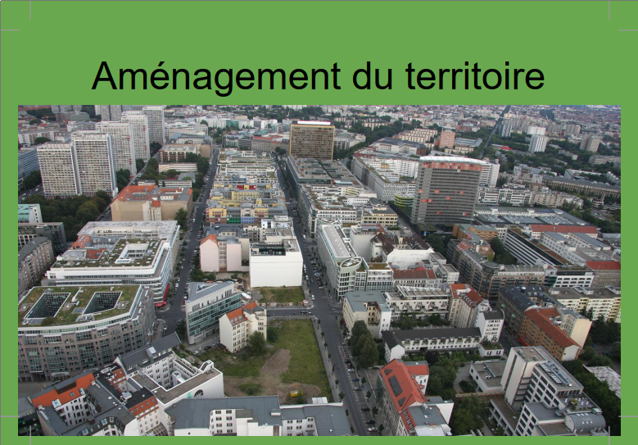
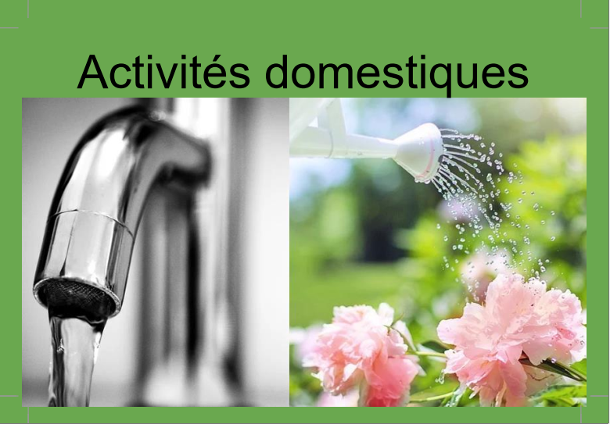
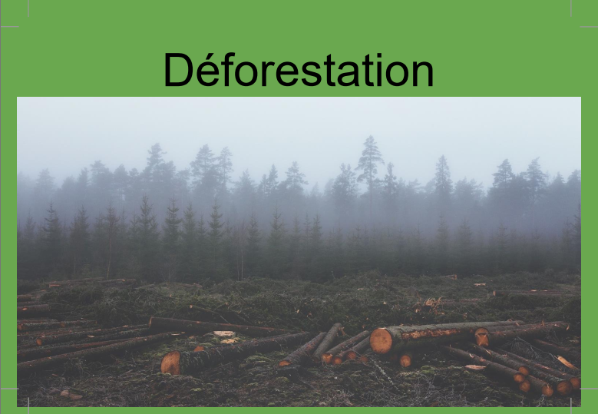
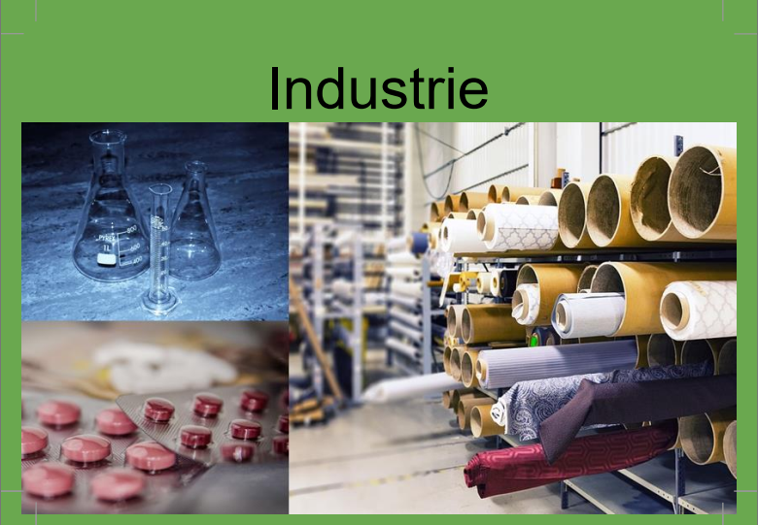
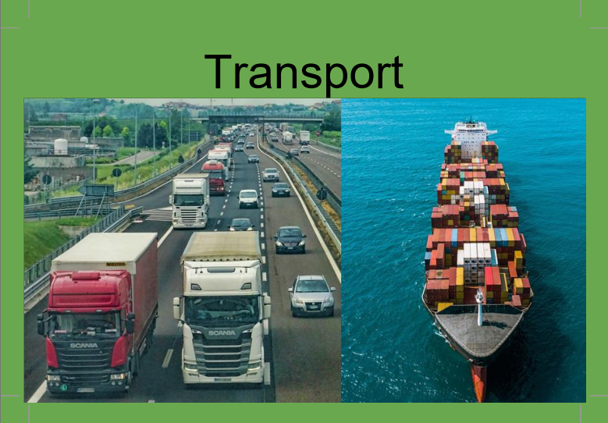
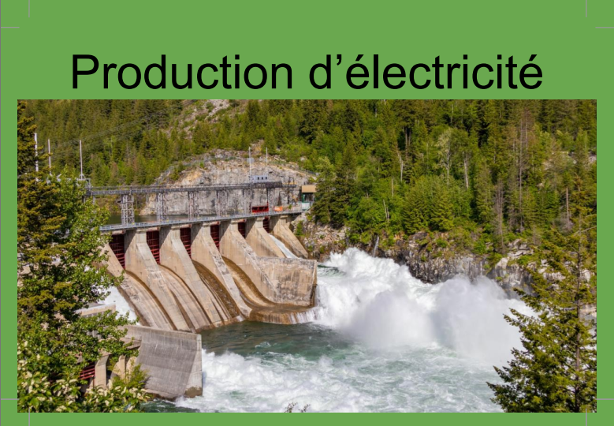
A vous de jouer !
4 activités qui prélèvent directement de l’eau
3 activités qui ne prélèvent pas directement de l’eau
Notes:
Conseil: gérer le temps, sauter la transition 2/3 si pas le temps, faire relire les cartes si doutes, donner le nombre de flèches a trouver sur chaque carte du jeu 3 si les gens sont perdus (et placer les cartes déjà aux bons endroits pour faciliter la correction de l’animateur), etc.Difficulté et point d’attention pour ce lot Grands messages clés (conclusion du lot + transition) : 1 néo animateur la réalise, réaction des autres au besoin, et au besoin il refait un second essai pour perfectionner son message. Demander si tout le monde est bien à l’aise sur ce lot avant de passer au suivant.

Slide 45
A vous de jouer !
% de non restitution (en % d’eau prélevée par l’usage)
XX%
YY%
4 activités qui prélèvent directement de l’eau
ZZ%
AA%
Notes:
Conseil: gérer le temps, sauter la transition 2/3 si pas le temps, faire relire les cartes si doutes, donner le nombre de flèches a trouver sur chaque carte du jeu 3 si les gens sont perdus (et placer les cartes déjà aux bons endroits pour faciliter la correction de l’animateur), etc.Difficulté et point d’attention pour ce lot Grands messages clés (conclusion du lot + transition) : 1 néo animateur la réalise, réaction des autres au besoin, et au besoin il refait un second essai pour perfectionner son message. Demander si tout le monde est bien à l’aise sur ce lot avant de passer au suivant.

Slide 46
A vous de jouer !
% de non restitution (en % d’eau prélevée par l’usage)
>95%
20-30%
4 activités qui prélèvent directement de l’eau
10-20%
5-10%
Notes:
Conseil: gérer le temps, sauter la transition 2/3 si pas le temps, faire relire les cartes si doutes, donner le nombre de flèches a trouver sur chaque carte du jeu 3 si les gens sont perdus (et placer les cartes déjà aux bons endroits pour faciliter la correction de l’animateur), etc.Difficulté et point d’attention pour ce lot Grands messages clés (conclusion du lot + transition) : 1 néo animateur la réalise, réaction des autres au besoin, et au besoin il refait un second essai pour perfectionner son message. Demander si tout le monde est bien à l’aise sur ce lot avant de passer au suivant.

Slide 47
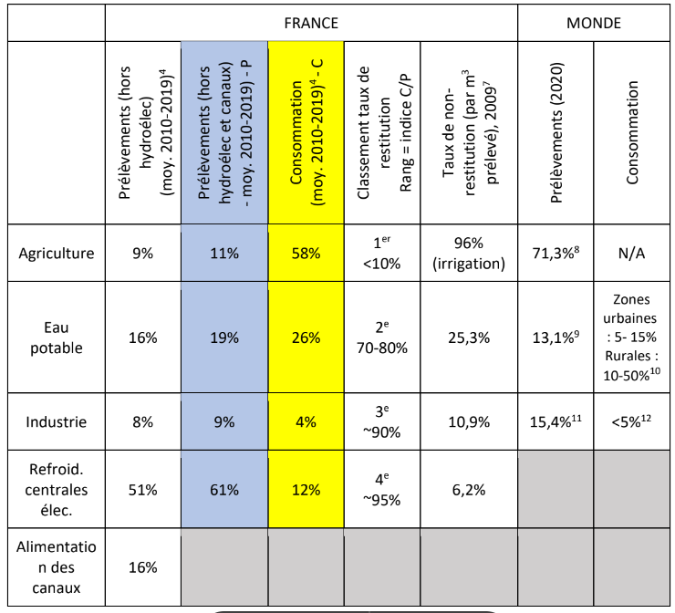
A vous de jouer !
Pour les animateurs et participants très à l’aise
Tableau des % (absolu, relatif) à maitriser (dans la notice)
Notes:
Conseil: gérer le temps, sauter la transition 2/3 si pas le temps, faire relire les cartes si doutes, donner le nombre de flèches a trouver sur chaque carte du jeu 3 si les gens sont perdus (et placer les cartes déjà aux bons endroits pour faciliter la correction de l’animateur), etc.Difficulté et point d’attention pour ce lot Grands messages clés (conclusion du lot + transition) : 1 néo animateur la réalise, réaction des autres au besoin, et au besoin il refait un second essai pour perfectionner son message. Demander si tout le monde est bien à l’aise sur ce lot avant de passer au suivant.

Slide 48
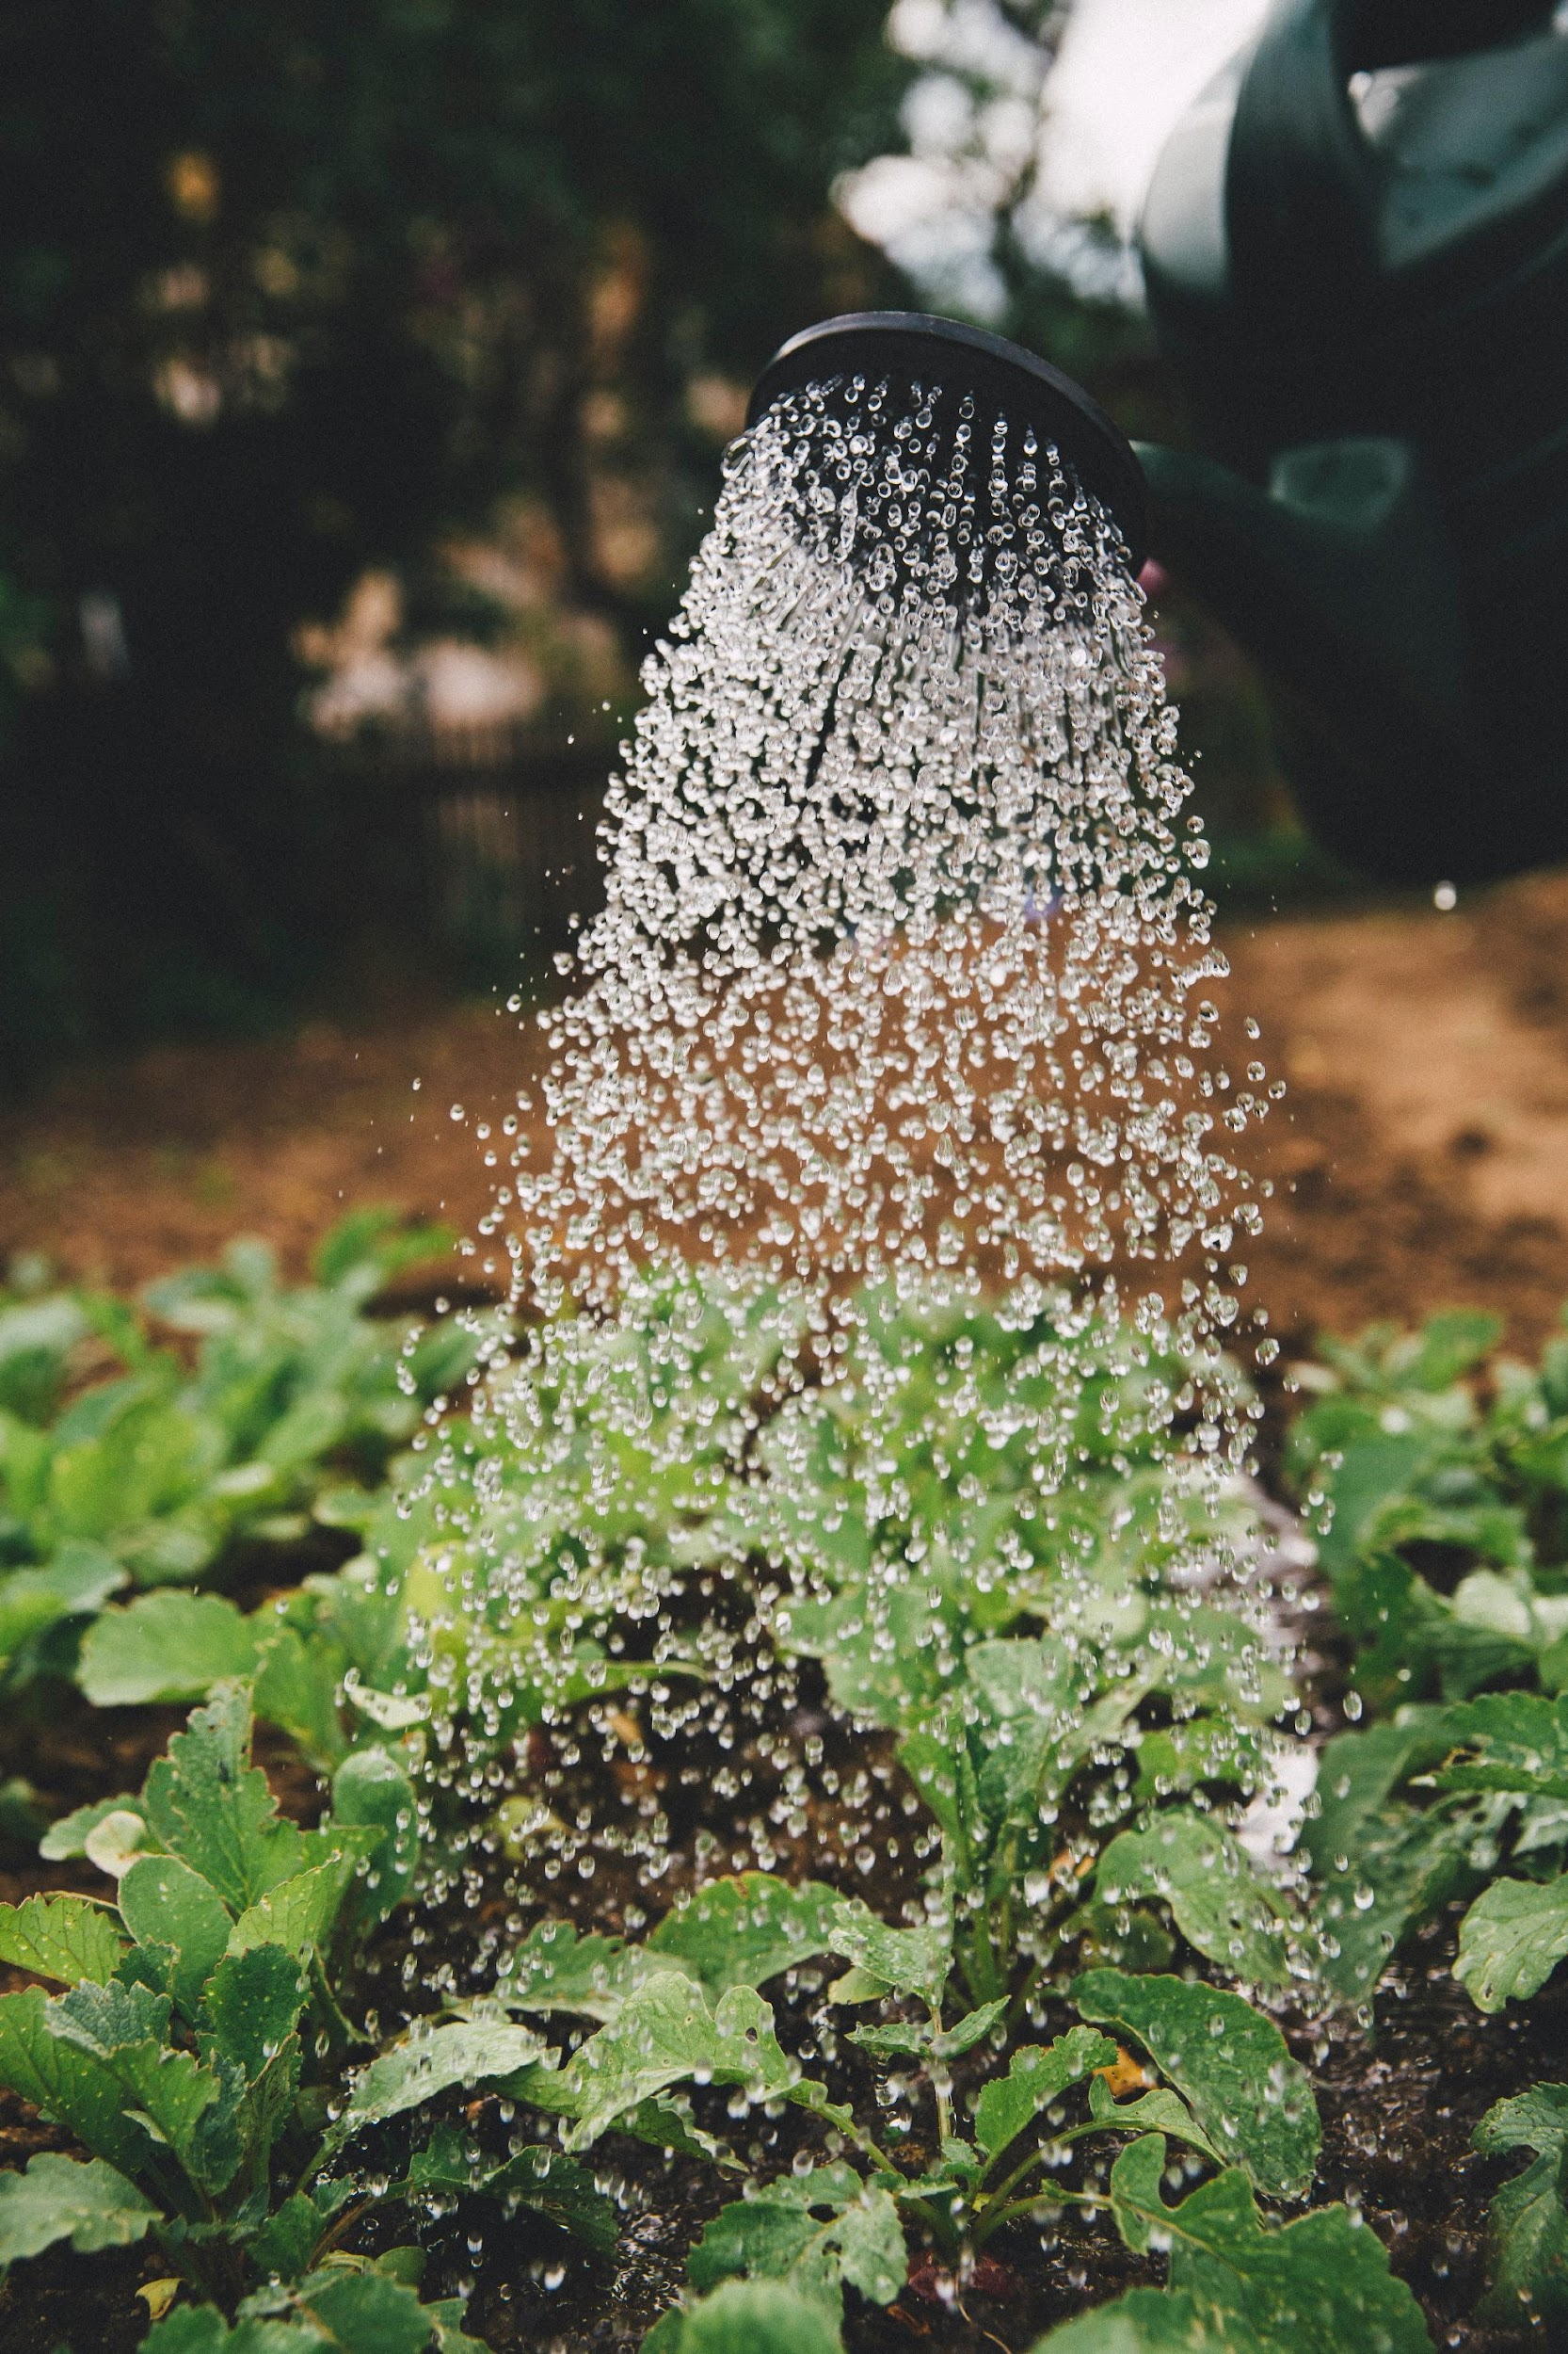
Transition : debrief
Difficultés
Eau prélevée non restituée
→ Donner des exemples par usage
Messages clés
- Agriculture prélève peu mais restitue peu
- Non restitution pour les activités domestiques liée au jardin et aux fuites
- Chiffres de prélèvements présentés valables en France, très différents à l’échelle monde
Notes:
Difficultés
Eau prélevée non restituée (pour aider, on peut donner les exemples de ce qui est restitué ou non pour chaque usage)
Eventuellement donner les chiffres par volume France
Messages clés
L’agriculture prélève peu mais restitue peu également, et prélève en été
La production d’électricité prélève énormément avec peu de pertes, mais du fait des gros prélèvements, ça fait un % non négligeable de non restitution
La non restitution du domestique sont liées aux fuites et au jardin

Slide 49
JEU 3 :
LES IMPACTS DES ACTIVITÉS HUMAINES
Dans le détail

Slide 50
Jeu 3 : l’impact de nos activités
Astuces d’animation
En ligne : lecture à tour de rôle puis placement collectif
En présentiel : au choix
Durée : 20/25 min
Timing serré :
- On donne le nombre de flèches à trouver
- On place les cartes d’impacts à leur place finale
Consignes :
On liste ici les impacts PRINCIPAUX (=> qu’est ce qui cause la majorité de l’impact ?)
On déroule les impacts par lots et on relie les colonnes entre elles
On relie le carré des usages quand les 4 activités sont impactantes

Slide 51
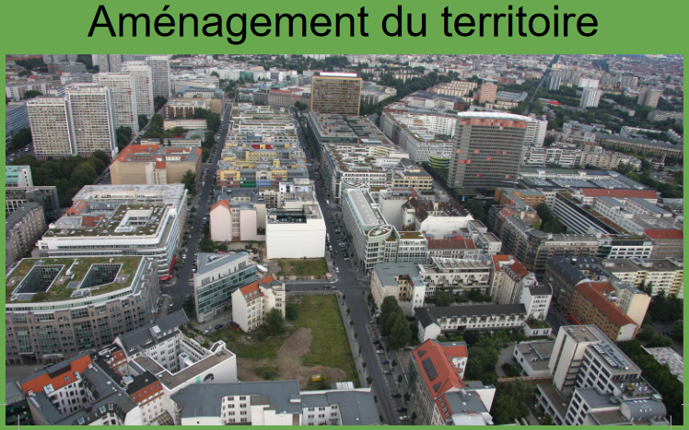

Jeu 3 : l’impact de nos activités
Nos impacts lot par lot « lien cause – conséquence »
Notes:
Donner le nombre de flèches par carte peut aider, on liste les impacts PRINCIPAUX (=> qu’est ce qui cause la majorité de l’impact ?)

Slide 52




Première colonne
A vous de jouer !

Slide 53
Première colonne

Slide 54




Deuxième colonne
A vous de jouer !

Slide 55
Deuxième colonne

Slide 56




Troisième colonne

Slide 57

Jeu 3 : debrief
Difficultés
Modification du cycle de l’eau
Modification de l’écoulement
Message clés
En introduction :
Des solutions techniques / gestion existent pour certains impacts
Les pressions et impacts varient selon le cas étudié
En conclusion :
Les 4 types de pression (lot 1)
Impacts potentiels sur la biodiversité et les sociétés humaines
Notes:
Messages clés
En synthèse, on recense 4 types d’impact sur la ressource en eau :
Les prélèvements
Les rejets / l’introduction de polluants
La construction d’aménagements
La modification des sols et du couvert végétal

Slide 58
JEU 4 :
LES IMPACTS DU CHANGEMENT CLIMATIQUE
Dans le détail

Slide 59

Jeu 4 : l’impact du changement climatique
Astuces d’animation (communes)
Chaque participant place ET explique
Commencer par le haut du plateau et finir le cycle
Durée : 30 min
Consignes (placement des vignettes hausse et baisse) :
On se place en France à horizon 2050, scénario moyen
Personne ne place sans expliquer, puis l’animateur complète
Pas tous les flux ont une vignette

Slide 60



Jeu 4 : l’impact du changement climatique
Comment se caractérisent les impacts suivants du changement climatique sur le cycle de l’eau ?
Notes:
Comment se caractérisent les impacts suivants du changement climatique sur le cycle de l’eau ?
Post-its et vignettes +/- à placer sur le plateau déjà en place

Slide 61

Jeu 4 : l’impact du changement climatique
  Messages clés introductif :
  Les résultats dépendent du scénario d’émission de GES considéré
  Conséquences selon le lieu considéré ET selon la période de l’année
  Les résultats ont tous une incertitude
  Les résultats dépendent de l’évolution des activités humaines
Notes:
Tous les résultats dépendent du scénario d’émission de GES considéré, de l’échéance à laquelle on se place (milieu de siècle, fin de siècle).
Le jeu ne peut pas représenter la variabilité spatiale ou temporelle des événements;
Les résultats ont tous une incertitude, qui est plus ou moins grande selon le phénomène considéré.
Les résultats dépendent notamment de l’évolution des activités humaines (émissions de GES, changements techniques, changements sociétaux…)
Les conséquences ne sont pas les mêmes selon le lieu considéré.
Les conséquences ne sont pas les mêmes selon la période de l’année.

Slide 62



Correction
(Impacts France)
A vous de jouer !

Slide 63

Correction
(Impacts France)
A vous de jouer !

Slide 64

Jeu 4 : debrief
Difficultés
Précipitations (+ ET -)
Cours d’eau (+ ET -)
Sols (-) à expliquer
Messages clés
- Besoin de plus d’eau VS diminution de stocks disponibles exploités
- Sols en état de sécheresse
Notes:
Difficultés
Précipitations (+ ET -)
Cours d’eau (+ ET -)
Sols (-)
Messages clés
On aura certainement besoin de plus d’eau (+ chaud, + d’irrigation etc.), mais les stocks disponibles vont diminuer
En 2050, on estime que les sols seront en sécheresse constante par rapport aux années pré-1990. Pourtant, ce sont ces sols qui permettent d’avoir une agriculture de qualité, et d’alimenter nos bassines naturelles : les nappes

Slide 65
DÉBAT
Dans le détail

Slide 66

Débat : notre empreinte eau
Astuces d’animation
Présentation de l’empreinte Eau
Posts-its
Fresque de l’imaginaire
Durée : 30/40 min
Notion d’empreinte eau (4900L/jour par Français), à comparer aux 148L/jour d’eau prélevée au robinet.
Notes:
Introduire le débat avec la notion d’empreinte eau (4900L/j par Français), à comparer aux 146L/j d’eau consommée au robinet
Introduire le débat avec la notion d’empreinte eau (4900L/j par Français), à comparer aux 146L/j d’eau consommée au robinet
L’empreinte eau est la quantité d’eau qui est nécessaire pour construire un produit de A à Z. Par exemple, pour produire un T-Shirt, il faut faire pousser du coton, le récolter, le traiter, le manutentionner, le transporter, utiliser de l’électricité, de l’essence, etc. La définition prise ici est celle du Water Footprint Network.

Slide 67

Débat, notre empreinte eau
A vous de jouer !
Quiz empreinte Eau
15000L
1800L
12000L
10000L
Notes:
Proposer des solutions individuelles et collectives :
Fresque de l’imaginaire (voyage prospective l’horizon 2050)
Post-its
Axes Facile / Difficile
Afficher les infographies

Slide 68

Débat, notre empreinte eau
Quiz empreinte Eau
Fresque de l’imaginaire
Notes:
Proposer des solutions individuelles et collectives :
Fresque de l’imaginaire (voyage prospective l’horizon 2050)
Post-its
Axes Facile / Difficile
Afficher les infographies

Slide 69

Débat

Slide 70

Débat
(page explicative des mesures sur le site)

Slide 71
Mini jeux
  En complément de la Fresque ou sur un stand, ou autre : Jeu usage, Mer d’Aral, Eutrophisation, Sécheresses
  Dans votre espace animateur
  Replay de l’apéro Fresque du 24/11/2022 à 48 minutes + vidéo 3 formation
    Exemples concrets d’impacts (Mer d’Aral, Eutrophisation, sécheresses), en mode Fresque (liens causes conséquences)
    Petits jeux sur les usages (deviner la répartition de l’eau domestique, deviner la dispo en eau versus l’empreinte eau de 8 cultures)

Slide 72




1) Plateau puzzle
2) Frises d’impact
Durée : 2 heures (adultes : 1h30)
Public : 8/10 ans → 15 ans
6 à 12 participants (1/2 tables)
Accessible gratuitement aux enseignant·es, sans formation
3) Empreinte Eau
Deux parties :
Les cycles de l’eau (plateau puzzle)
Les impacts des activités humaines
  Frises d’impact
  Jeu empreinte eau

Slide 73
LICENCE &
CONDITIONS COMMERCIALES

Slide 74
Niveaux
ADHESION OBLIGATOIRE (année glissante à la date d’adhésion)
Niveau Ruisseau : animateur qui a suivi une formation à l’animation de la Fresque de l’Eau.
Niveau Rivière : animateur qui a à son actif au moins 3 animations de Fresque de l’Eau en tant qu'animateur principal et dont la maitrise de l’atelier a été validée lors d’une coanimation avec un animateur expérimenté de niveau Fleuve. Pour trouver un animateur expérimenté, un salon Discord est dédié.
Niveau Fleuve : animateur de niveau Rivière, qui a à son actif au moins 7 animations de Fresque de l’Eau en tant qu’animateur principal, et qui a suivi une session de formation afin de devenir formateur pour former de nouveaux animateurs.
Vous êtes niveau Ruisseau

Slide 75
Licence
Licence CC BY-NC-ND (créditer les auteurs, non commercial, non modifiable)
Si animation en Anglais : utiliser le nom “The Water Puzzle Workshop”, en espagnol “Mural del Agua”
Commercialisation (CGU à lire) :
  Pas de reversement en tant que bénévole, enseignant et dans un cadre associatif si gratuité pour les participants
  3€ / participant dans un cadre professionnel salarié (vos collègues, les élus associés à votre structure si vous êtes dans une collectivité)
  10% montant de la facture HT pour une prestation facturée ou une animation vers une structure extérieure (il faut avoir le niveau rivière ou fleuve)
Rappel : le paiement des droits d’utilisation a pour but d’aider l’association à se développer et à investir dans des nouveaux ateliers (en plus de financer les salaires).

Slide 76
Statut animateur pro agréé
Obligatoire si vous voulez facturer des ateliers ou faire des prestations externes à votre structure. Seule exception : associations qui font payer le grand public pour une animation : max une fois par mois.
L’association redirige les demandes des entreprises vers ce réseau.
Il faut avoir le niveau Rivière ou Fleuve (co-animation avec un animateur expérimenté qui vérifie la bonne prise en main de l’atelier + 3 ateliers) !
Agrément fourni pour l’année N avec des conditions à respecter l’année N-1 :
  10% montant de la facture HT reversé pour chaque prestation facturée (reversion possible tous les 2/3 mois)
  Deux sessions de bénévolat par an pour l’association

Slide 77

Agrément pro
Niveau rivière requis

Slide 78
OUTILS À DISPOSITION
DES ANIMATEURS

Slide 79

La suite ?
Adhérer
Créer son espace animateur : www.eaudyssee.org/espace-animateur/ -> activation par un admin après adhésion
1
2

Slide 80

Espace animateur
www.eaudyssee.org/espace-animateur/ -> activation par un admin après adhésion
  Accès FDEau Junior avec vidéo de présentation
  Commande de cartes (en FRANCE, sinon envoyez un mail)
  Documents : plateau, cartes (FR/EN), notice détaillée, guide d’animation, infographies, mini jeux)
  Mural (template et correction), replay formation
  Formulaire de réversion
  Accès au planning des Fresques

Slide 81

Espace animateur
www.eaudyssee.org/espace-animateur/ -> activation par un admin après adhésion
  Planning des Fresques : inscription (observateur, animateur, co-animateur, etc) et proposition d’ateliers
    Code couleur par type d’atelier (présentiel, en ligne, validation pro, formation, …)
    Possibilité de s’inscrire sur un créneau proposé vide ou de proposer un atelier quand on veut (les admins créent les billetteries)
    Ateliers sans billetterie = pas sur l’agenda de l’asso : juste remplir le compteur
    Mail récap automatique reçu 3j avant l’atelier
    Vidéo dans l’espace qui explique en détail (Formation 1/3)

Slide 82
Planification des ateliers
Je veux animer un atelier pour EauDyssée*
Ajout ou inscription sur le planning des Fresques
On prévient par mail ou sur Telegram si conditions particulières
Je veux observer un atelier pour EauDyssée*
Inscription sur le planning sur une session en tant qu’observateur
Présentiel : aide pour la recherche de lieu et prise en charge des frais après accord
Je veux co-animer un atelier pour EauDyssée*
Inscription sur le planning sur une session sans co-anim ou appel sur Telegram
Je veux animer un atelier pour une autre asso ou en tant que pro
- Après l’atelier, ajout du nombre de participants
*A distance, Eau’Dyssée met à disposition les outils Mural et Zoom,
Mail récap 3j avant : envoyer un mail aux participants 48h avant l’atelier puis envoyer un mail post Fresque
Notes:
Mail automatique deux jours avant avec la liste des participants et le zoom (récupérable aussi sur le planning), sachant que le lien zoom est déjà donné aux inscrits via leur billet billetweb
Code couleur (sessions en ligne, en présentiel, ouvertes en doublon pro, ateliers hors asso, formations)
Ajouter des ateliers Hors Asso si vous voulez proposer à d’autres animateurs de co animer
Planning passé : uniquement les sessions que vous avez animé
Ajouter un atelier hors asso pour le compteur, avec le nombre de participants

Slide 83


Espace bénévole
www.eaudyssee.org/espace-benevole/
Ou depuis l’espace animateur Fresque de l’eau :

Slide 84

Espace bénévole
www.eaudyssee.org/espace-benevole/
  Tout ce qui ne concerne pas l’animation d’une Fresque de l’Eau, afin de participer à la vie de l’association :
  Lien communauté Telegram (si vous cherchez un coanimateur ou un niveau Fleuve, ou pour toute question administrative / échanges c’est ici !)
  Actualités de l’association
  Liens vers les apér’eau
  Missions bénévoles à pourvoir
  Outils (Eau’Rigine, autres)
  Infographies
  Matériel de com
  Etc.

Slide 85
Q & R

Slide 86
Merci !

